Slide 1
Giovanni Bellini
1433 - 1516

Slide 2
Giovanni Bellini, hijo también de Jacopo, colabora con él y con su hermano Gentile.
Los datos que poseemos de su vida nos lo presentan rodeado del mayor prestigio. Cuando Durero lo conoce, ya viejo, escribe que, pese a su edad, es el mejor pintor de Venecia, y Ariosto lo cita a la altura de Mantegna y Leonardo.
Así como Gentile, en sus cuadros de numerosos personajes, nos muestra la vena narrativa y espectacular que animará a Veronés, Canaletto y Guardi, Giovanni es el predecesor del Tiziano.
Influido en los primeros tiempos por Mantegna, reacciona después contra sus formas secas y duras, y, como buen veneciano, las ablanda paulatinamente y las hace más redondeadas.
De aquel momento son la Oración del Huerto, obra del mayor interés para conocer el punto de partida del paisaje veneciano, que terminará en las suavidades de Giorgione y Tiziano, y la Piedad, en la que las formas se definen con precisión y aun dureza y la expresión es intensa.

Slide 3
En su retablo de la Virgen, con las dos parejas de santos, que después servirá de inspiración a Durero, la influencia de las rígidas actitudes de Mantegna es aún más sensible.
Si esas obras descubren la honda huella dejada en Bellini por el maestro paduano, sus numerosas representaciones de la Virgen de medio cuerpo con el Niño permiten ver cómo se libera de esa influencia y va humanizando progresivamente sus modelos femeninos, cada vez menos espigados y más semejantes a los del Tiziano.
Su complacencia en recrearse en su fino cutis femenino o en las blandas carnes del Niño es ya puramente veneciana. Nos ha dejado también algún retrato excelente. Giovanni Bellini, gracias a su larga vida, es uno de los maestros que más han hecho evolucionar la escuela.

Slide 5
National Gallery

Slide 6
Bellini fue uno de los artistas venecianos más influyentes. Vivió y trabajó en Venecia toda su vida; su carrera abarcó 65 años. Es célebre por su representación pionera de la luz natural, vista en obras como 'La agonía en el jardín', por sus tiernas y elegantes imágenes de la Virgen y por sus retablos. Durero, en Venecia alrededor de 1506, escribió que Giovanni "es muy viejo y, sin embargo, es el mejor pintor de todos".
Giovanni Bellini nació en la dinastía principal de pintores venecianos. Parece haber sido el hermano menor de Gentile Bellini. Su desarrollo fue moldeado por primera vez por su padre, Jacopo. Su cuñado Andrea Mantegna también influyó en las primeras obras, como 'La sangre del redentor' y 'La agonía en el jardín'. La visita de Antonello da Messina a Venecia en 1475-6 también puede haber influido en él. Muchas pinturas firmadas sobreviven, así como una serie de producciones de taller, incluidas obras en esta pantalla.
Ahora se cree que 'El asesinato de San Pedro Mártir' es por él y no por su taller. En su vejez Bellini ejecutó algunas pinturas narrativas seculares, de las cuales la más grande es 'La fiesta de los dioses', más tarde modificada por Tiziano.

Slide 8
Museo del Prado

Slide 9
Vivió toda su vida en Venecia -solo hay constancia de un traslado fuera de la ciudad para trabajar en Las Marcas-, por lo que se supone que nació en la ciudad lacustre. Perteneciente a una familia de artistas, su padre, Jacopo, y su hermano Gentile eran también pintores y con ellos realizó sus primeros trabajos. Es el primer gran maestro de la pintura veneciana que contribuyó a la evolución de la técnica pictórica incorporando gradualmente el óleo en sus pinturas con el consiguiente abandono del temple. Su primer gran trabajo como pintor independiente se data entre 1464 y 1469, con la ejecución del políptico de San Vicente Ferrer. En los años siguientes su prestigio no hizo sino aumentar; comienza en 1479 la decoración de la sala del gran consejo del Palacio Ducal de Venecia -que continuaría a lo largo de toda su vida-, llegando a ser en la década de 1480 el pintor más famoso y ­considerado de la ciudad.

Slide 10
Siempre abierto a las novedades, su estilo evoluciona hasta el final. Partiendo de la tradición gótica y bizantina tan presente en la pintura vene­ciana, recoge las innovaciones de su padre, Jacopo, y de su cuñado ­Andrea Mantegna. Asimismo, permanece atento a la pintura flamenca importada a la ciudad, a las aportaciones de Antonello de Messina o a la eclosión del arte de Giorgione, que incorpora en las obras de sus años postreros sin abandonar su marcada personalidad. Partiendo de la cualidad escultural de sus formas, el suave delineado de los contornos, la atención a los detalles del natural -que tendrán un especial reflejo en la cualidad magnética de sus retratos- que pueblan los paisajes de sus fondos y que se asimilan al drama humano que representan sus personajes, su estilo evoluciona hacia una mayor fluidez en el modelado y en las transiciones tonales, para desembocar en la pintura atmosférica característica de sus últimos años.

Slide 11
Ya en sus primeros trabajos, que fundamentaron su éxito como realizador de pequeñas pinturas para la devoción privada, aparecía esa combinación de sublime piedad y delicadeza que sería característica de su arte posterior y que resultaría tan eficaz para transmitir una emoción cristiana, involucrando íntimamente al espectador en el hecho ­religioso. De la misma manera, su interés por la literatura clásica se refleja en su etapa de madurez, en la que abundan los temas relacionados con la poesía y alegorías de los mitos de la Antigüedad, descritos en evocadores paisajes plenos de misterio y melancolía, que deleitaban a sus clientes. Acaparado por una amplia clientela veneciana, no fue fácil para los foráneos que Bellini atendiera sus demandas.

Slide 12
La Virgen y el Niño entre dos santas es la única obra de Bellini en el Museo del Prado. Se trata de una réplica de una de sus más famosas composiciones: Sacra Conversazione de las Gallerie ­dell'Accademia de Venecia, fechada hacia 1490. Su firma en la obra no desmiente, sino que, seguramente, subraya la participación del taller apreciándose netas diferencias entre el grupo de la Virgen y el Niño, de gran calidad, y las santas, de factura más discreta. Proviene de la colección de Carlo Maratta, donde fue adquirida por Felipe V para el palacio de La Granja, de donde pasó a la colección del Museo. Además, la pinacoteca cuenta con una copia de El Salvador, cuyo original se encuentra en la Academia de San Fernando de Madrid y que sería la procedente del convento de San Pascual.

Slide 13
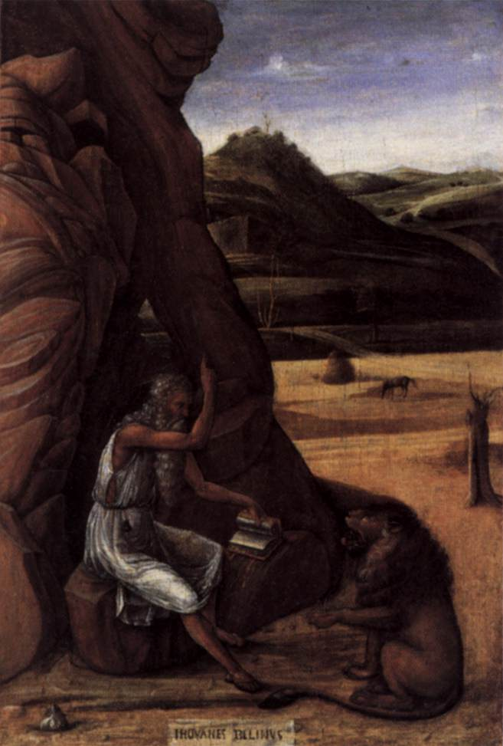
1450. Giovanni Bellini. San Jerónimo. Barber Institute of Fine Arts, Birmingham.

Slide 14
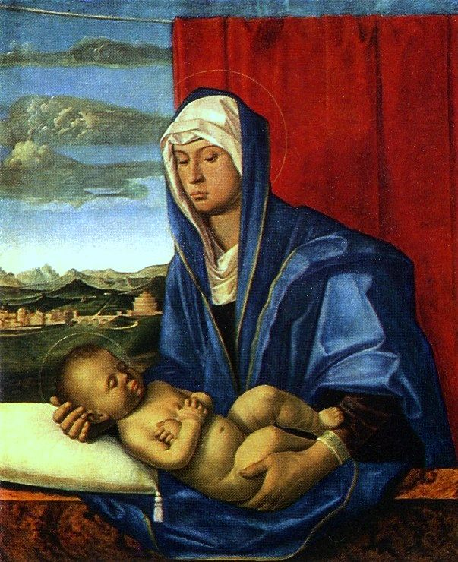
1450. Giovanni Bellini. Virgen con niño. Museum of Western and Oriental Art, Kiev.

Slide 15
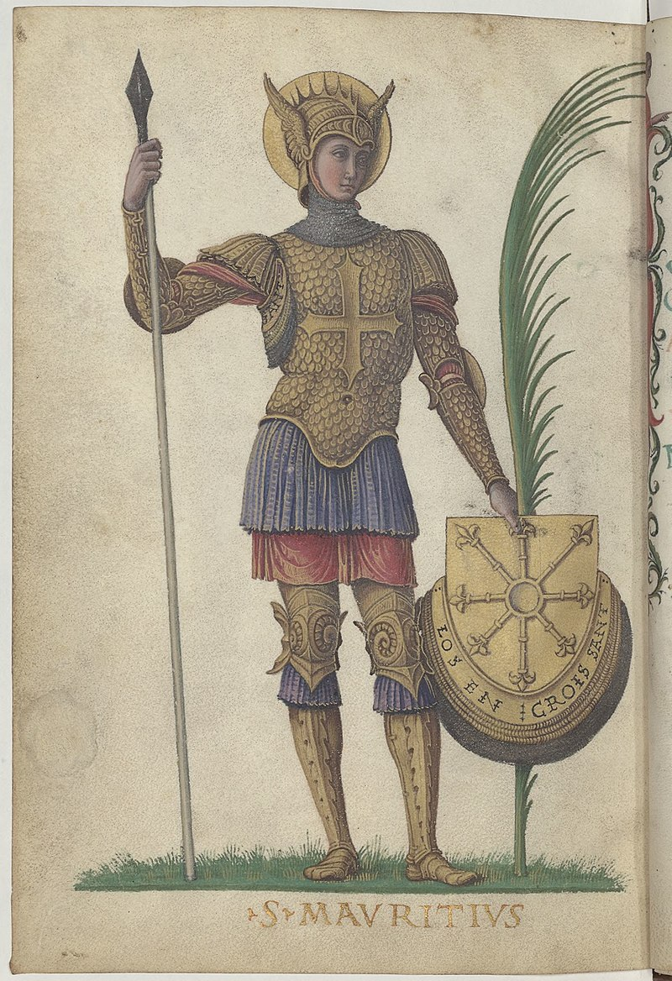
1453. Giovanni Bellini. Pasión de san Mauricio. San Mauricio f34v. Bibliothèque de l'Arsenal, París.
La atribución y la fecha es incierta.

Slide 16
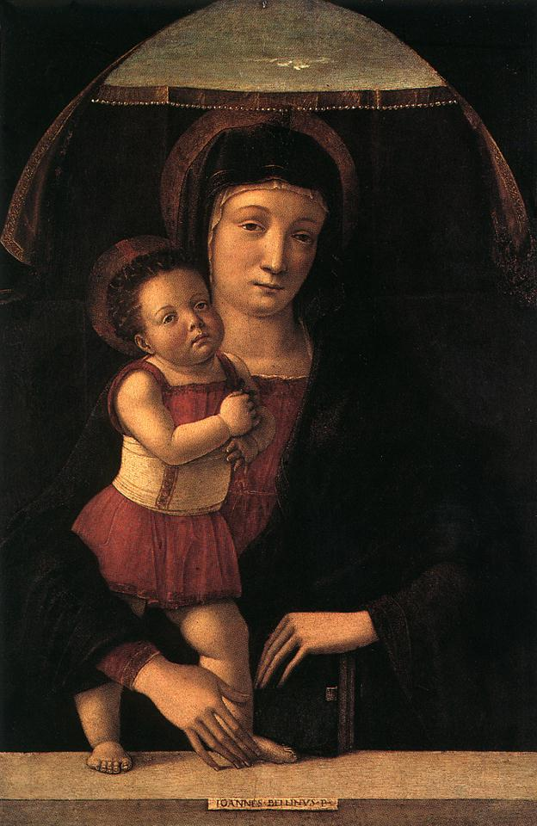
1450 - 1455. Giovanni Bellini. Virgen. Civico Museo Malaspina, Pavia

Slide 17
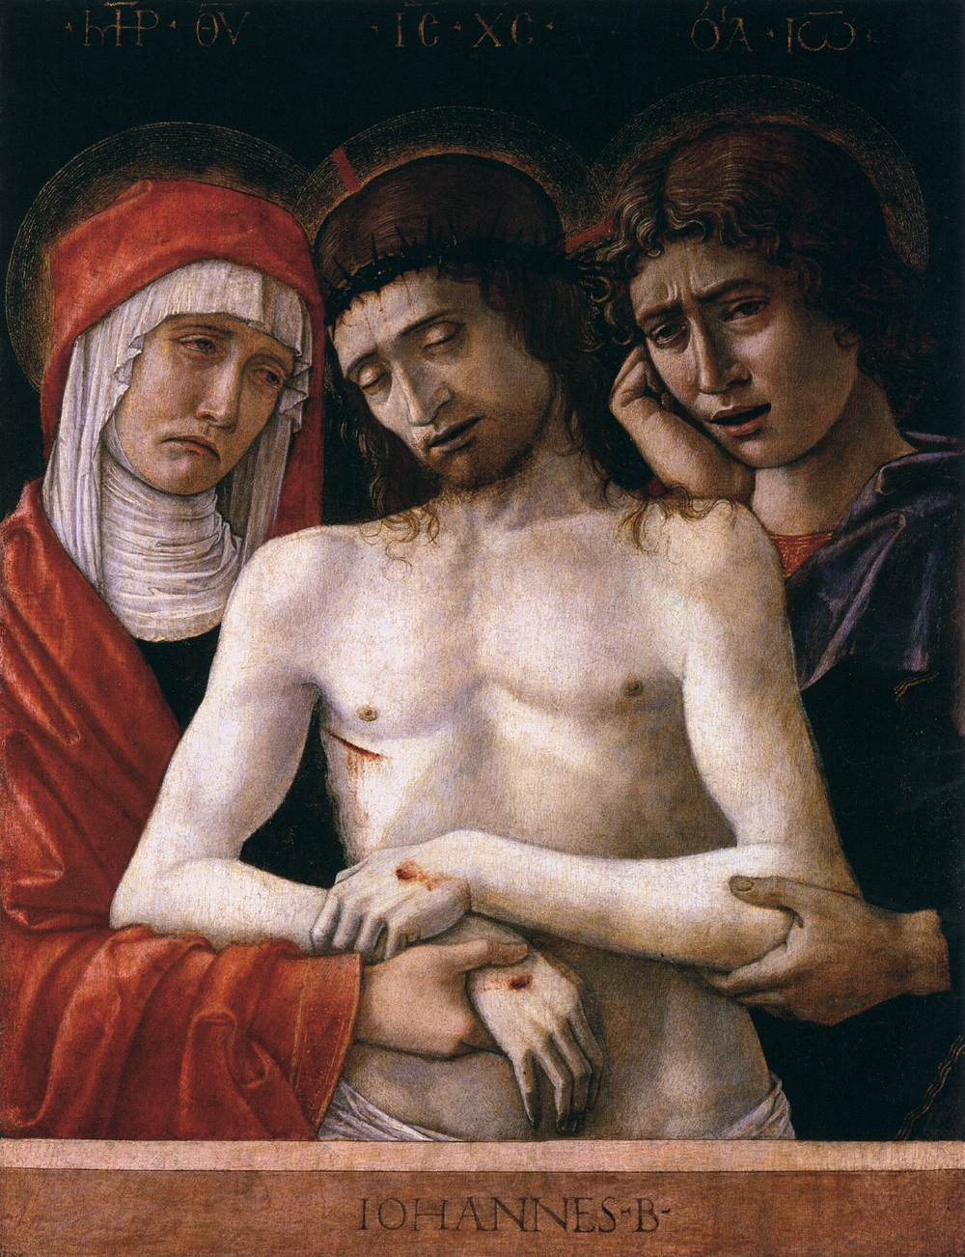
1455. Giovanni Bellini. Cristo, Virgen y San Juan Bautista. Accademia Carrara, Bergamo.
La imagen hace referencia a los iconos bizantinos dela imago pietatis, muy extendida en Venecia, y de los Retratos de la Pasión, donde Cristo fue representado muerto con las llagas de la Pasión y con un fiel que lo contempló, sacando de la observación del dolor divino así como de la compasión también consuelo para los suyos. Además, la disposición de los brazos cruzados citaba un famoso icono masaico romano considerado milagroso, aparecido según las leyendas al Papa Gregorio Magno durante una misa y conservado en la basílica de Santa Croce in Gerusalemme.

Slide 18
1455. Giovanni Bellini. Cristo, Virgen y San Juan Bautista. Accademia Carrara, Bergamo.
La obra muestra, con cierta dureza de modales, al Cristo detrás de una balaustrada sobre la que se encuentra la firma del artista (quizás espuria), sostenida a la derecha por la Virgen y a la izquierda por San Juan Evangelista, que sostiene sus brazos con las evidentes heridas de la cruz. Los nombres de los personajes están escritos sobre ellos en letras doradas y en griego, una prueba más del origen veneciano de la obra, dados los estrechos contactos entre la Serenísima y el mundo levantino.
Los tristes se representan con máscaras agudas de dolor que luego son muy raras en la producción de Bellini, tal vez inspiradas en la expresividad de los relieves del Altar del Santo de Donatello en Padua. El entrelazamiento de los gestos, especialmente entre madre e hijo, quizás se inspira en las obras de los Squarcioneschi, en particular Carlo Crivelli, tanto que en el pasado el trabajo también se atribuyó a la primera escuela de ferrara (Arslan).

Slide 19
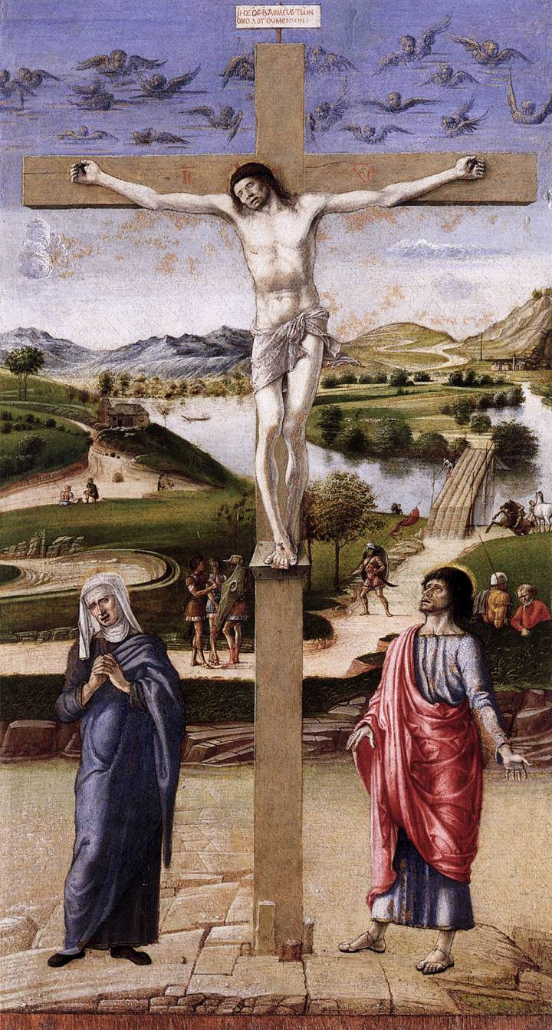
1455. Giovanni Bellini. Crucifixión. Museo Correr, Venecia.
Jesús es crucificado en el contexto de un amplio paisaje. Su figura, con una palidez mortal, destaca sobre un cielo cristalino, poblado por querubines que lloran su muerte. A continuación vemos a las dos tristes, María y San Juan, con expresiones de profundo pesar.
El paisaje se pierde en la distancia mostrando, con un horizonte particularmente alto, diversos detalles como un lago con un puente de madera, una cantera, una pequeña casa y varias figurillas que intentan múltiples actividades. Esta descomposición en elementos meticulosos es típica de Jacopo Bellini, padre del artista, y de la primera producción de Giovanni, que frena esa grandiosa concepción unitaria del paisaje que será típica de sus obras maduras.
Las formas siguen siendo arroveladas, con cierta rugosidad del signo, que se suavizará gradualmente, las figuras son delgadas y crudamente expresivas, anatomía atrevida, líneas secas y "rocosas".

Slide 20
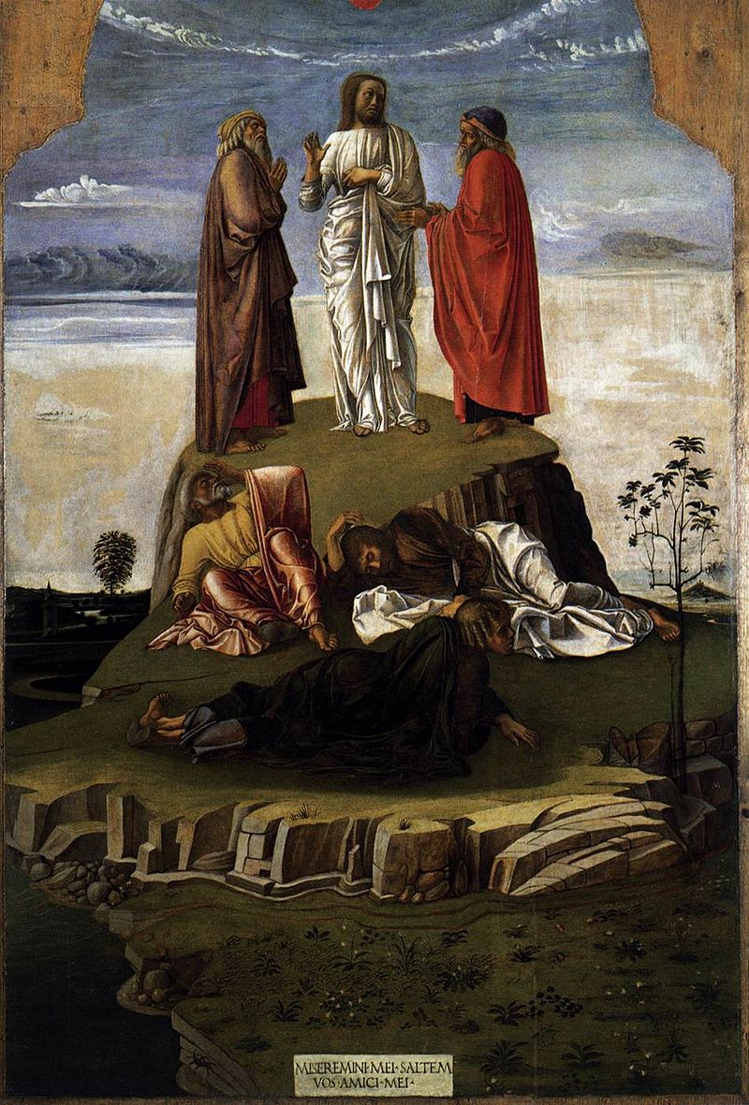
1455-1460. Giovanni Bellini. Tranfiguración. Museo Correr, Venecia.
La obra fue originalmente cusped y más tarde fue "actualizada" dándole su forma rectangular actual.
Elías y Moisés se manifiestan junto a Jesús en el monte Tabor, mientras que un poco más abajo fueron golpeados los apóstoles Pedro, Santiago y Juan, según una iconografía que tiene sus orígenes en los Evangelios Sinópticos.
Toda la composición se concibe según un movimiento ascendente, dividido por las capas rocosas, que culmina en la figura vestida de blanco de Cristo. Las figuras están arqueadas sobre sus hombros, con la cabeza forzada a vistas audaces, probablemente dictadas por el deseo de emular las increíbles ilusiones de perspectiva de Mantegna. De hecho, el escaneo de los planes es enfatizado prospectivamente por una visión "de abajo hacia arriba" del grupo superior de Cristo entre los profetas.

Slide 21
1455-1460. Giovanni Bellini. Tranfiguración. Museo Correr, Venecia.
Las líneas quebradas y el signo seco e incisivo destacan, tanto en las rocas como en las cortinas, con una expresividad cruda que se atenuará gradualmente en las obras posteriores de Giovanni.
Un ejemplo de ello es el paisaje que, sobre todo a la izquierda, ya está marcado con una mayor dulzura y un realismo fresco que quizás se encuentre aquí por primera vez en una obra del artista.
De hecho, gracias al nuevo énfasis en la luz y el color, la vista se suaviza y logra sumergir la escena milagrosa en una dulce atmósfera vespertina, derivada del ejemplo flamenco.

Slide 22
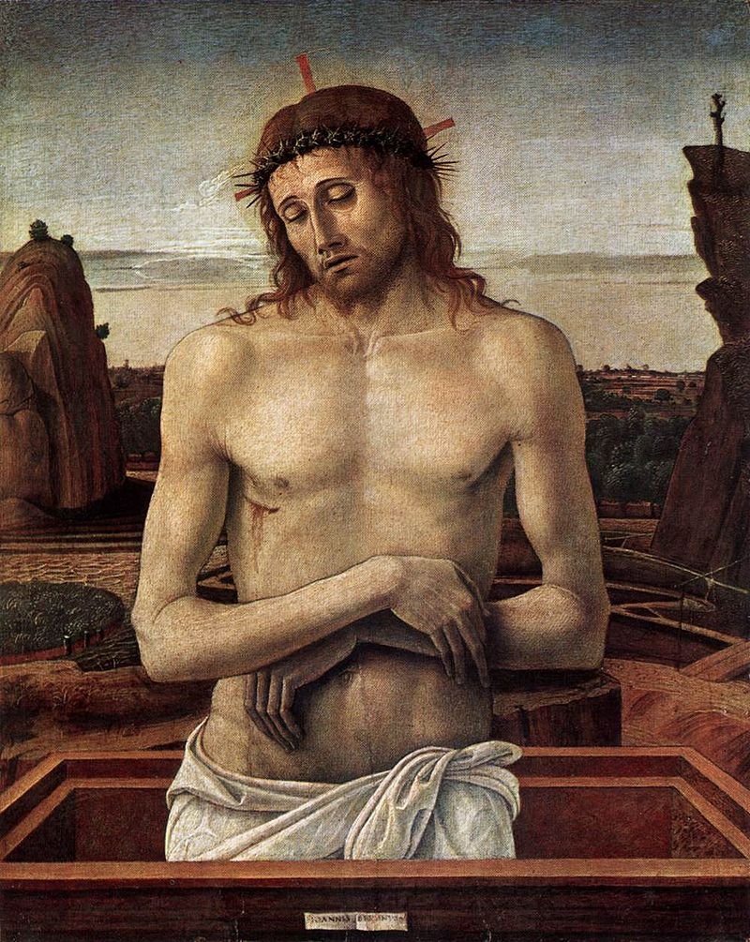
1455-1460. Giovanni Bellini. Cristo. Museo Poldi Pezzoli, Milán.
La imagen hace referencia a los iconos bizantinos dela imago pietatis, muy extendida en Venecia, y de los Retratos de la Pasión, donde Cristo fue representado muerto con las llagas de la Pasión y con un fiel que lo contempló, sacando de la observación del dolor divino así como de la compasión también consuelo para los suyos.
Además, la disposición de los brazos cruzados citaba un famoso mosaico-icono considerado milagroso, aparecido según la leyenda del Papa Gregorio Magno durante una misa y guardado en la basílica de Santa Croce in Gerusalemme.

Slide 23
1455-1460. Giovanni Bellini. Cristo. Museo Poldi Pezzoli, Milán.
La obra muestra, con cierta dureza de modales, al Cristo que se levanta de la tumba descubierto sobre el fondo de un paisaje enmarcado por dos altos promontorios.
En estos promontorios hay un árbol seco y plantas vivas; estos últimos representan el renacimiento y la redención de la raza humana gracias al sacrificio de Cristo. A pesar de las influencias de Andrea Mantegna ya encontradas (el pintor paduano era cuñado de Bellini desde 1453), la obra está en sintonía con un intenso lirismo que se convirtió en una de las características básicas del arte de Giovanni, transfigurando el drama divino en un sentimiento sincero y melancólico.

Slide 25
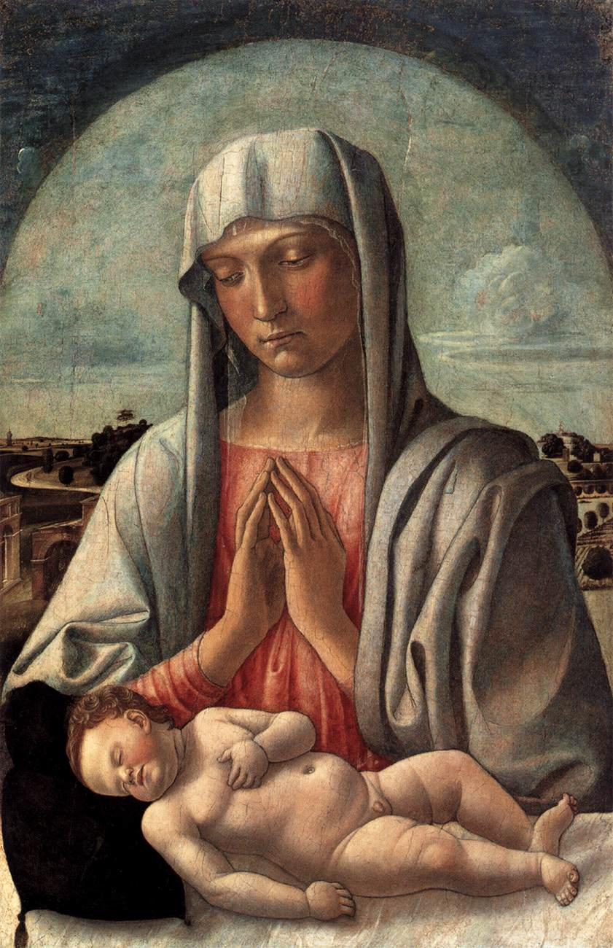
1460. Giovanni Bellini. Virgen. Metropolitan Museum of Art, New York.
Esta es una importante obra temprana de Giovanni Bellini, el pintor más grande de la Venecia del siglo XV y una de las figuras clave de la pintura europea.
Datable a mediados de la década de 1460, su calidad dura y lineal está en deuda con el ejemplo del cuñado de Bellini, Andrea Mantegna, así como con la escultura de Donatello, que Bellini estudió en Padua.
El niño dormido es un recordatorio de la muerte y el sacrificio de Cristo.
El cuadro ha sufrido una limpieza fuerte y abrasiva.

Slide 26
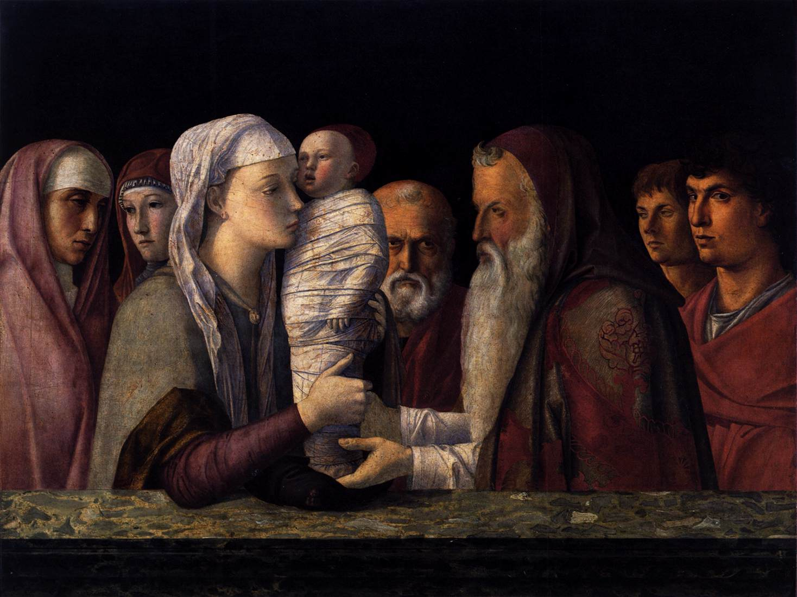
1460 - 1464. Giovanni Bellini. Presentación en el templo. Fondazione Querini Stampalia, Venecia.

Slide 27
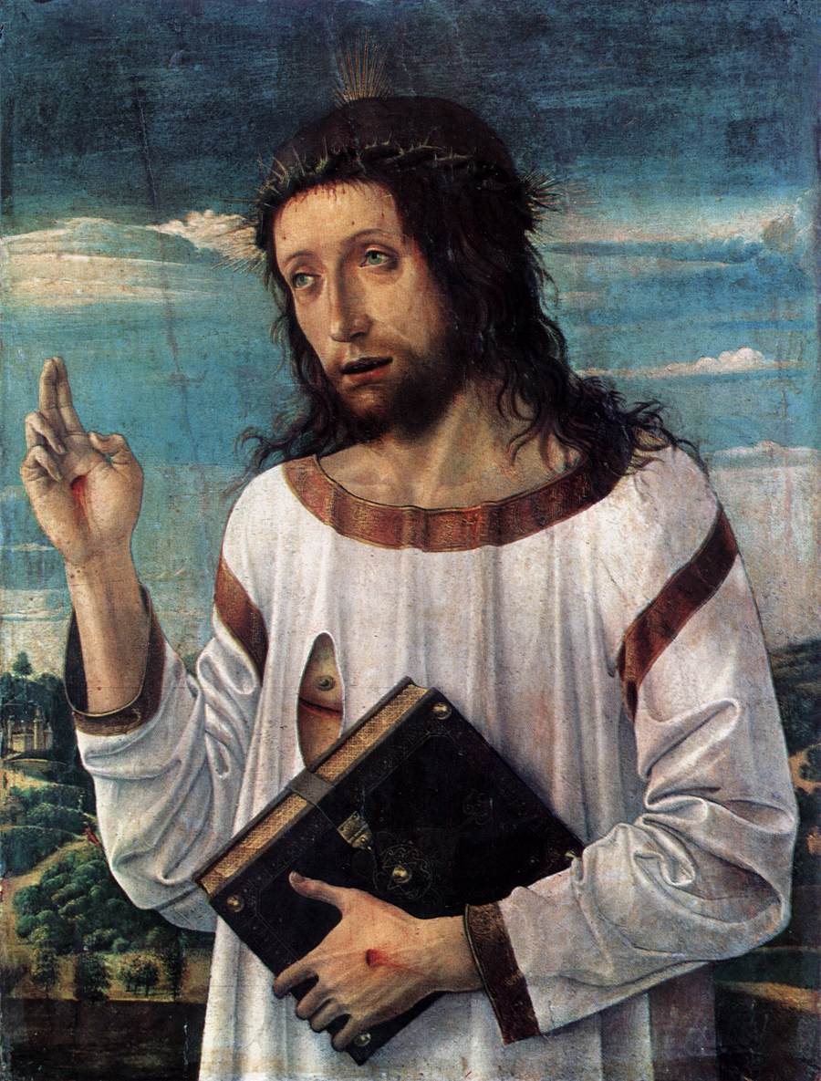
1460. Giovanni Bellini. Cristo bendiciendo. Musée du Louvre, París.

Slide 28
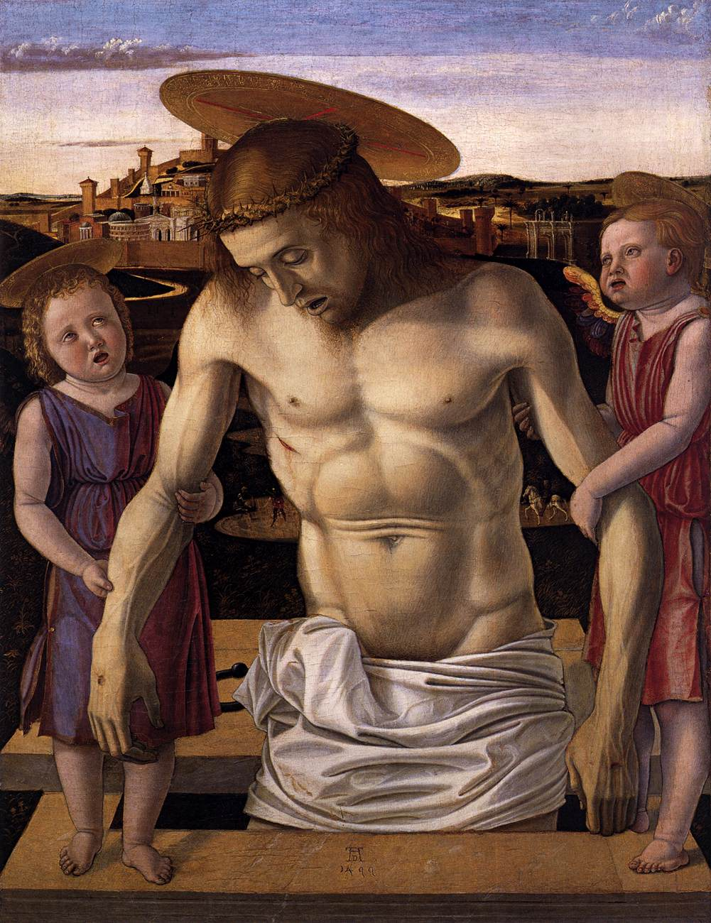
1460. Giovanni Bellini. Cristo muerto con dos ángeles. Museo Correr, Venecia.
La imagen hace referencia a los iconos bizantinos dela imago pietatis, muy extendida en Venecia, y de los Retratos de la Pasión, donde Cristo fue representado muerto con las llagas de la Pasión y con un fiel que lo contempló, sacando de la observación del dolor divino así como de la compasión también consuelo para los suyos.
La obra muestra al Cristo levantándose de la tumba descubierta, sostenido por dos ángeles a los lados y sobre el fondo de un paisaje que a lo lejos muestra un camino atravesado por caballeros y una ciudad amurallada y torreada.

Slide 29
1460. Giovanni Bellini. Cristo muerto con dos ángeles. Museo Correr, Venecia.
A pesar de las evidentes influencias de Andrea Mantegna encontradas (el pintor paduano era cuñado de Bellini desde 1453), la obra está en sintonía con un intenso lirismo que se convirtió en una de las características básicas del arte de Giovanni, transfigurando el drama divino en un sentimiento sincero y melancólico. El signo es fuerte y alcanza en la tanga escultórica de Cristo y en sus manos encogidas y abandonadas la máxima tensión. La insistencia en los contornos y las duras sombras vienen a recordar a los pintores de la primera escuela de Ferrara, filtrados quizás a través de los estudiantes de Squarcione, con quienes Bellini entró en contacto.

Slide 30
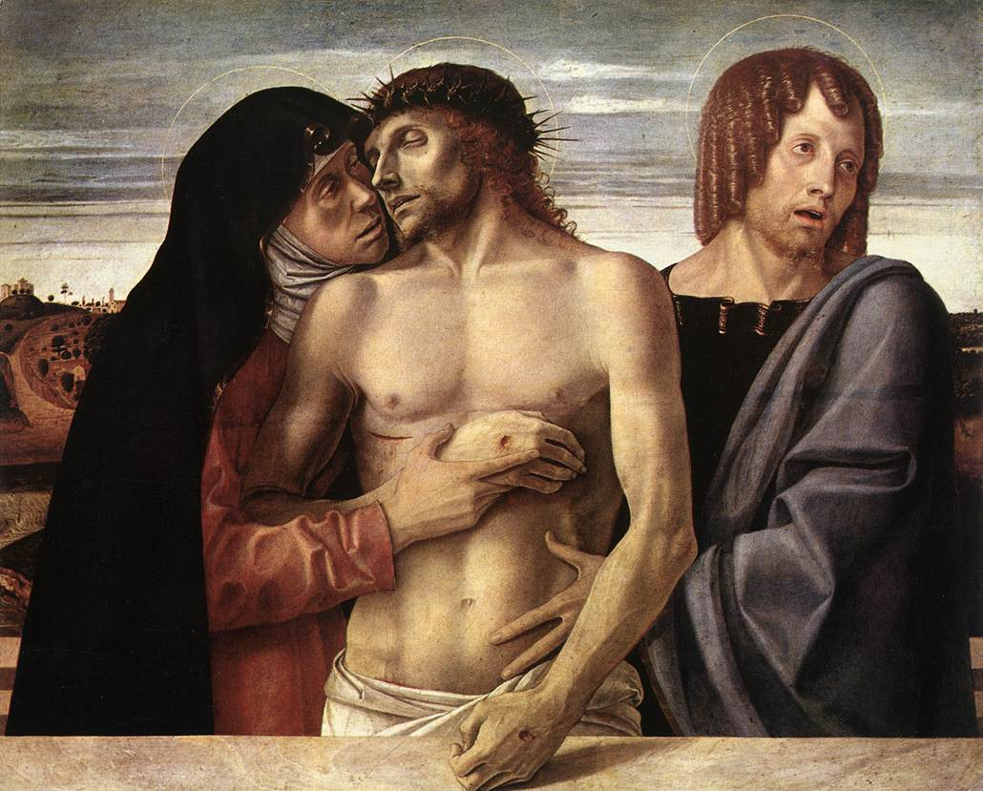
1460. Giovanni Bellini. Cristo, Virgen y San Juan Bautista. Pinacoteca di Brera, Milán.

Slide 31
1460. Giovanni Bellini. Cristo, Virgen y San Juan Bautista. Pinacoteca di Brera, Milán.
El cuerpo de Cristo muerto es sostenido por la Virgen (a la izquierda) y por San Juan a la derecha, con una evidente facilidad que delata cierta falta de peso. La mano de Jesús descansa en primer plano sobre una losa de mármol sobre la que está la firma del artista y una frase tomada del libro de las Elegías de Propercio (HAEC FERE QVVM GEMITVS TVRGENTIA LVMINA PROMANT / BELLINI POTERAT FLERE IOANNIS OPVS, "Estos ojos hinchados casi emitirán gemidos, esta obra de Giovanni Bellini derramará lágrimas"), según un esquema derivado de la pintura flamenca, ya utilizado por los artistas de Mantegna y Paduano. Este artificio separa el mundo real del espectador del pintado, pero a través del cruce de esta frontera, operada en este caso de la mano, se intenta una fusión ilusoria entre los dos mundos.

Slide 32
1460. Giovanni Bellini. Cristo, Virgen y San Juan Bautista. Pinacoteca di Brera, Milán.
La incisividad de las líneas de contorno y los grafismos (en el cabello de Juan pintado uno por uno o en la vena pulsante del brazo de Cristo) todavía se refieren a la lección de Mantegnesca, pero el uso del color y la luz es muy diferente al de su cuñado. Los tonos se suavizan de hecho y tratan de devolver un efecto de iluminación natural, de un día despejado al aire libre, frío y metálico como un amanecer de renacimiento, que sigue el sentido angustioso de la escena, actuando en cierto sentido como una caja de resonancia de las emociones humanas. La luz se amasa en los colores suavizando la representación, gracias a la particular redacción de la témpera a veces muy fina muy cerca unas de otras.
En lugar de centrarse en el espacio en perspectiva, Bellini parece más bien interesado en la representación de la humanidad dolorosa de los protagonistas, derivada del ejemplo de Rogier van der Weyden, de acuerdo con un estilo que más tarde se convirtió en una de las características más típicas de su arte.

Slide 33
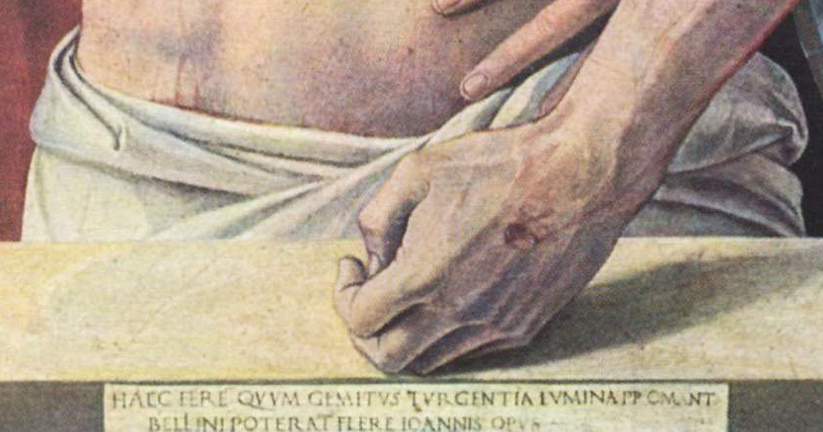
1460. Giovanni Bellini. Cristo, Virgen y San Juan Bautista. Pinacoteca di Brera, Milán.
Los volúmenes estatuarios de las figuras, que destacan aislados contra el cielo despejado, amplifican el drama, que se condensa en el diálogo silencioso entre madre e hijo, mientras que la mirada de San Juan delata una consternación compuesta. El intercambio de emociones se refleja entonces en el sabio juego de manos, con una sensación de dolor y amargura.

Slide 34
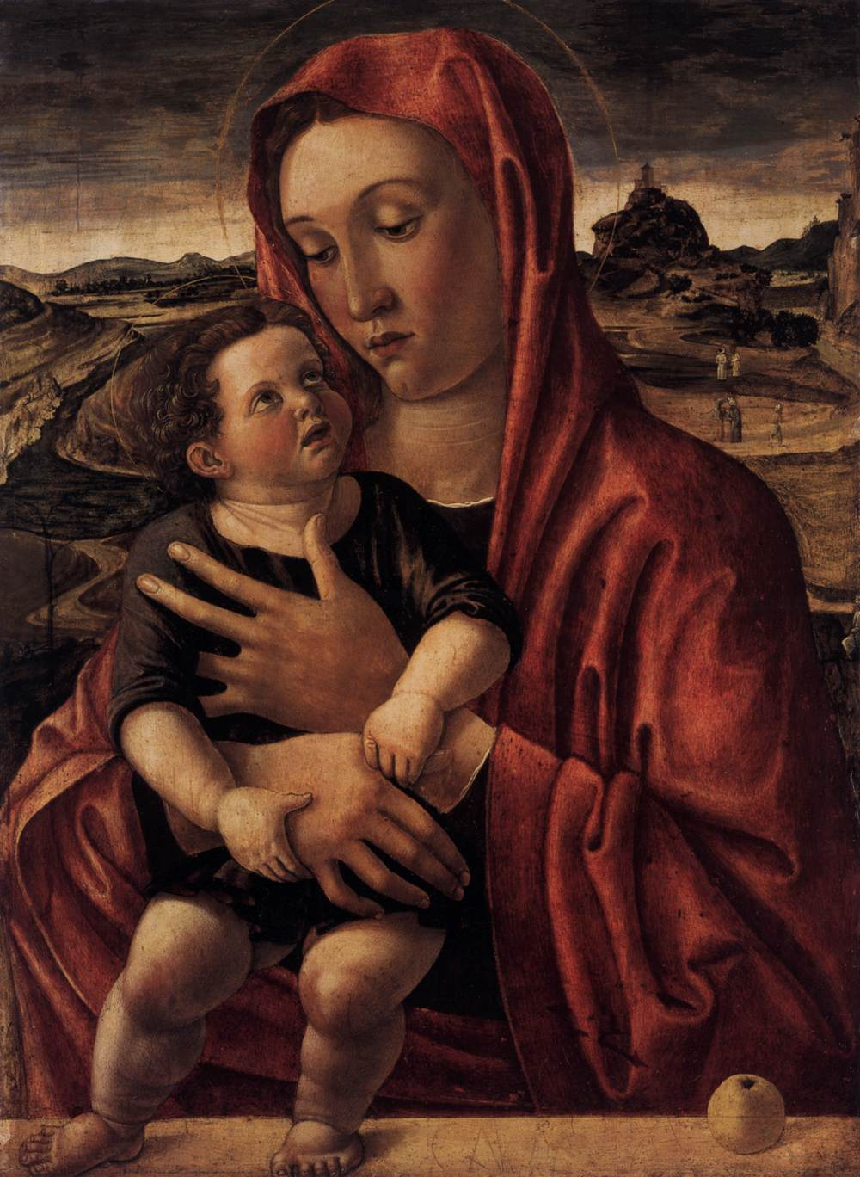
1460s. Giovanni Bellini. Virgen con niño. Staatliche Museen, Berlín.

Slide 35
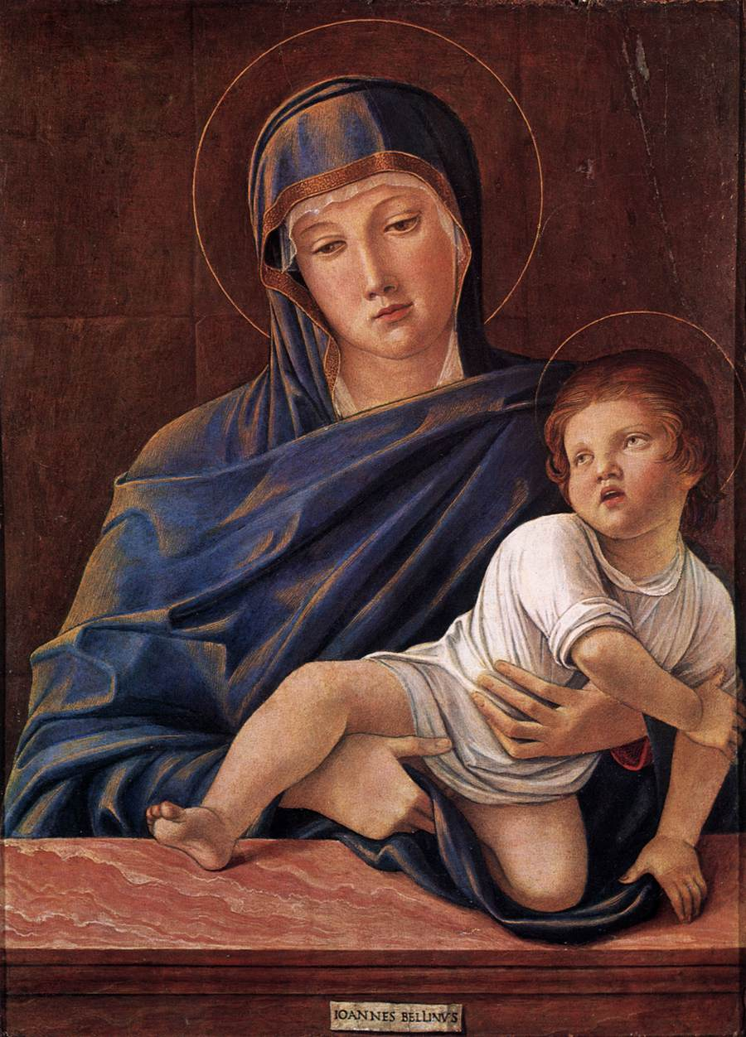
1460 - 1464. Giovanni Bellini. Virgen con niño. Accademia Carrara, Bergamo.

Slide 36
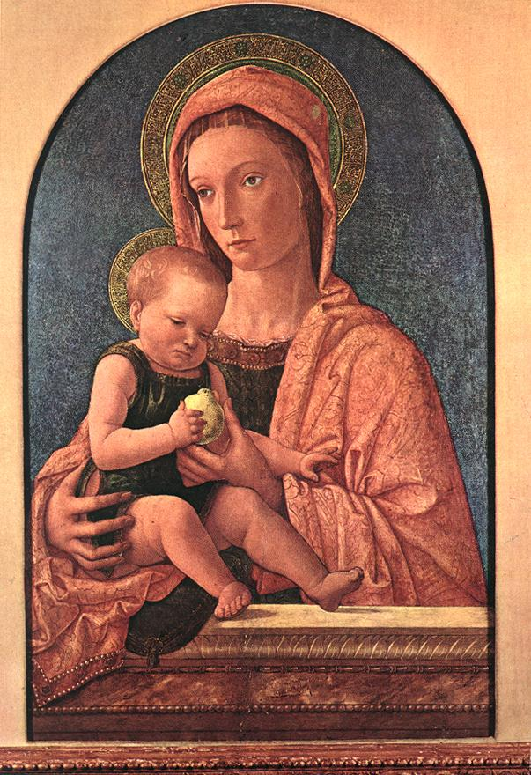
1460 - 1464. Giovanni Bellini. Virgen con niño. Civiche Raccolte d'Arte, Milan

Slide 37
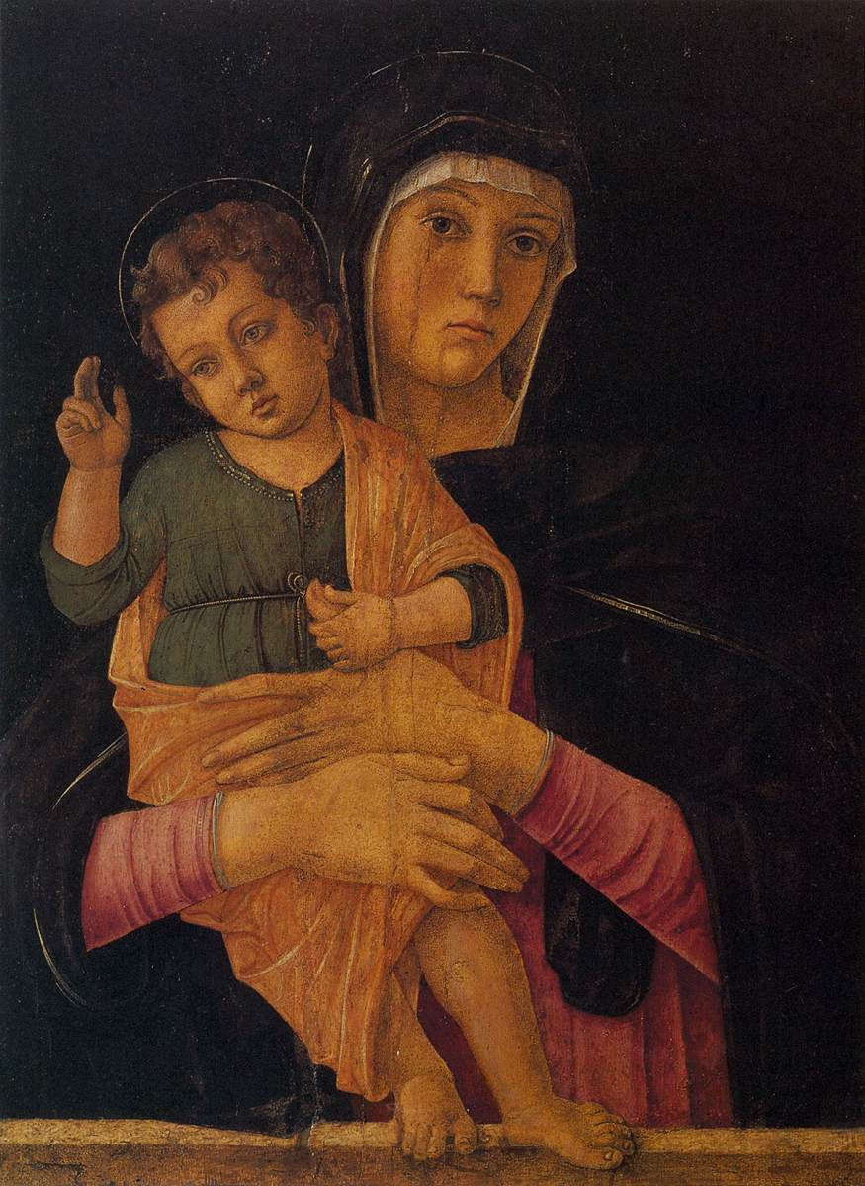
1460 - 1464. Giovanni Bellini. Virgen con niño. Gallerie dell'Accademia, Venecia.

Slide 38
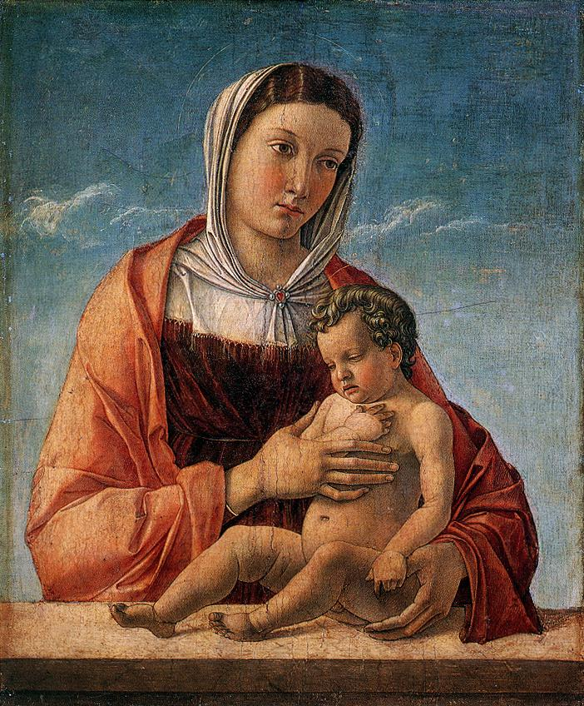
1460 - 1464. Giovanni Bellini. Virgen con niño. Museo Correr, Venecia

Slide 39
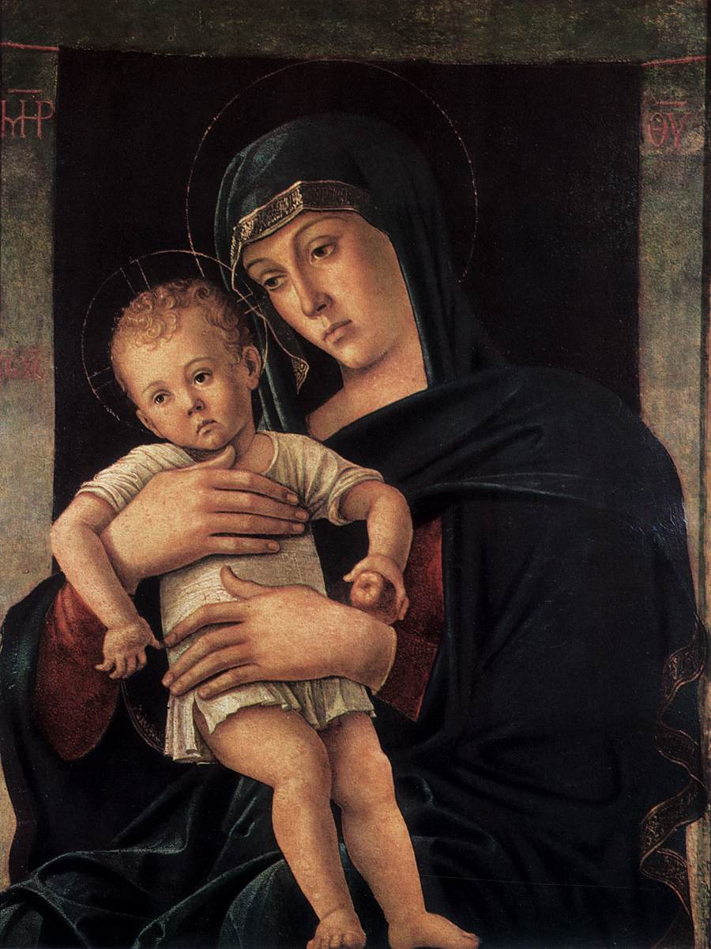
1460 - 1464. Giovanni Bellini. Virgen con niño. Pinacoteca di Brera, Milán.

Slide 40
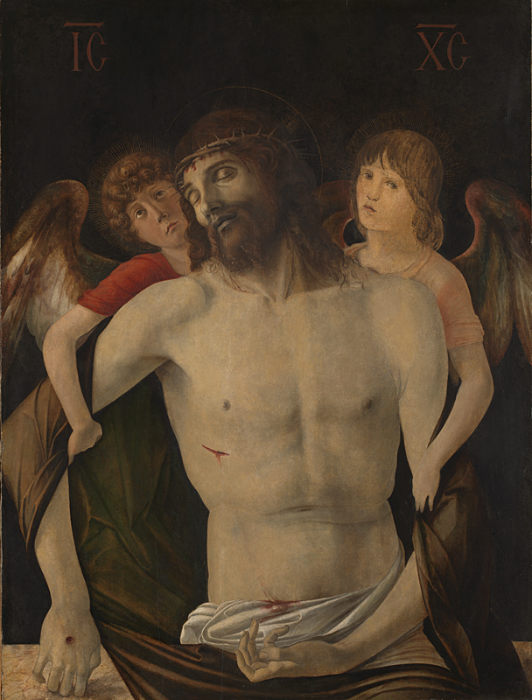
1465. Giovanni Bellini. Cristo sostenido por dos ángeles. National Gallery, Londres.
Giovanni Bellini volvió al tema del Cristo muerto muchas veces a lo largo de su carrera.
Este tipo de imagen de Cristo después de su muerte, de cerca, mostrando su torso desnudo, a veces se conocía como la 'Imago Pietatis' ('imagen de la piedad’).
Se originó en Bizancio, pero fue muy popular en Italia desde aproximadamente el siglo XIII, y se suponía que promovía la meditación sobre el sufrimiento y la muerte de Cristo.

Slide 41
Bellini mantuvo el enfoque en el torso y las heridas, pero experimentó con diferentes fondos y posiciones para los brazos de Cristo, que tradicionalmente se mostraban cruzados frente a él.
Aquí Cristo es sostenido por dos ángeles que sostienen sus brazos para sostenerlo erguido.
La pose resultante es apropiadamente incómoda y antinatural; resalta el peso y la inercia de su cadáver, pero también su fisicalidad: se empuja hacia nosotros, desafiándonos a contemplarlo.
Esta dura confrontación se ve enfatizada por el fondo oscuro y la fuerte iluminación, que recuerda a la moda de los retratos en este período.
El efecto escultórico resultante muestra la influencia del escultor florentino Donatello, quien abordó este tema varias veces.
Bellini probablemente conocía la versión de Donatello del tema esculpido en mármol para el altar mayor de la catedral de Padua, una ciudad cerca de Venecia.
Ese trabajo incluye ángeles de apoyo, la adición inventiva de Donatello a la imagen estándar.
1465. Giovanni Bellini. Cristo sostenido por dos ángeles. National Gallery, Londres.

Slide 42
El Cristo Muerto apoyado por ángeles difiere significativamente de las experimentaciones anteriores de Bellini con la 'Imago Pietatis', en la que Cristo se muestra demacrado, sus huesos sobresalen de su piel blanca como el papel (véase, por ejemplo, la versión de 1457 ahora en el Poldi Pezzoli, Milán).
Los ángulos agudos enfatizan la apariencia curiosa y frágil del rigor mortis, y Bellini parece haber sido influenciado por el enfoque más lineal de Mantegna para componer imágenes (Mantegna era su cuñado).
La representación del cuerpo de Cristo que vemos en esta imagen está más cerca de la escultura de Donatello. Donatello estaba profundamente interesado en la escultura clásica y sus obras a menudo mostraban cuerpos idealizados.
Aunque el Cristo de Bellini es delgado, su torso y hombros son anchos y su cuerpo se asemeja más a una estatua de un dios pagano que a un cadáver.
Aunque sus labios son de un gris incruento y hay ojeras debajo de sus ojos, sus rasgos faciales tienen formas y proporciones clásicas.
1465. Giovanni Bellini. Cristo sostenido por dos ángeles. National Gallery, Londres.

Slide 43
Esta es una de las primeras imágenes de Bellini en la que usó aceite (el análisis ha identificado el aceite de nuez) para unir sus pigmentos.
Trabajar con aceite requiere una técnica diferente a trabajar al temple (pigmento unido con huevo).
Aunque este es uno de sus primeros experimentos con el óleo, lo usó para crear diferentes efectos: el trazo de pintura blanca bajo el ojo izquierdo de Cristo se pinta de manera bastante amplia, mientras que los trazos increíblemente finos definen los pelos individuales en su barba.
Esto es muy diferente de las pinceladas minuciosas y cuidadosamente aplicadas que Bellini usó en sus pinturas al temple, como La sangre del Redentor.
1465. Giovanni Bellini. Cristo sostenido por dos ángeles. National Gallery, Londres.

Slide 44
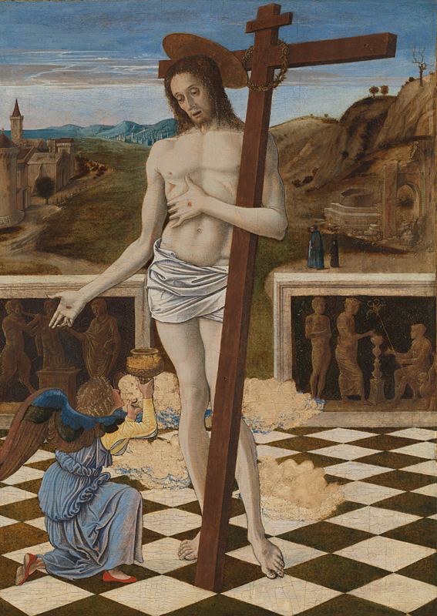
1465. Giovanni Bellini. La sangre del redentor. National Gallery, Londres.
Cristo se muestra resucitado después de morir en la Crucifixión, su triunfo sobre la muerte reforzado por la forma en que acuna la Cruz en la que fue crucificado.
Su cuerpo es débil y pálido: podemos ver su caja torácica y sus pómulos sobresalen de su rostro demacrado.
La herida en el costado de Cristo es el foco de la imagen; lo presiona, liberando sangre en el cáliz sostenido por el ángel de abajo.

Slide 45
1465. Giovanni Bellini. La sangre del redentor.
National Gallery, Londres.
Se pretende traer a la mente el cáliz que contiene el vino del ritual de la Eucaristía (que los católicos creen que se transforma en la sangre de Cristo).
Al beber el vino, los cristianos creen que alcanzarán la vida eterna; El triunfo de Cristo fue alcanzar la vida eterna a través de su sufrimiento.
El tema de la santidad de la sangre de Cristo fue controvertido en el momento en que Bellini hizo esta imagen.
Los dominicos creían que la sangre de Cristo era divina, pero los franciscanos creían que era la muerte de Cristo, en lugar de su sangre, lo que había salvado a la humanidad.
Parece probable, entonces, que el cuadro haya sido pintado para una comunidad dominicana.

Slide 46
Dada su forma, tamaño y tema, parece probable que la pintura decorara el interior de un armario conocido como tabernáculo, que almacenaba la hostia de la Eucaristía, el pan que se comía en la Misa.
En el fondo de la imagen, un sacerdote con una túnica azul, del tipo que usan algunos sacerdotes venecianos, es seguido por un joven de negro, tal vez un acólito.
El sacerdote lleva una tela blanca, tal vez la tela utilizada para proteger el vino de la Eucaristía, una referencia apropiada teniendo en cuenta la ubicación probable de la imagen.
Y esta ubicación podría explicar el buen estado de la pintura, aparte del área alrededor de las piernas de Cristo. Los parches de color masilla fueron una vez nubes azules pintadas con querubines y serafines (seres angelicales alados rojos y azules sin cuerpos) – han sido rayados pero no sabemos cuándo ni por qué.
1465. Giovanni Bellini.
La sangre del redentor.
National Gallery, Londres.

Slide 47
Las paredes bajas de piedra decoradas con tallas separan a Cristo del paisaje. El de la izquierda muestra un sacrificio pagano: la figura en la toga parece estar vertiendo agua en un altar donde arde un fuego y donde hay una inscripción que se refiere a un rito antiguo: la adoración de las melenas, dioses ancestrales. En la otra talla, dos de las tres figuras parecen estar profundamente en conversación, un quemador de incienso entre ellas. La figura sentada tiene un largo bastón llamado caduceo,que tradicionalmente era llevado por el dios mensajero pagano, Mercurio. Uno de sus papeles era acompañar a los muertos al Hades, el inframundo. El tema, de nuevo, es la muerte. Bellini parece estar contrastando los rituales paganos con el rito cristiano de la Eucaristía, mostrando cómo el cristianismo superó a las religiones paganas. El sacerdote y el acólito en el valle detrás refuerzan este mensaje. Se alejan de las ruinas desoladas de la antigüedad y se dirigen hacia la ciudad más brillante y ordenada, donde la iglesia es la central.
1465. Giovanni Bellini.
La sangre del redentor.
National Gallery, Londres.

Slide 48
La reflectografía infrarroja reveló el dibujo inferior, el diseño que Bellini hizo en el panel antes de comenzar a pintar.
Con la punta de un pincel fino hizo líneas simples, pero hay considerablemente más detalle en la cortina del ángel, donde usó pinceladas cortas y muy empaquetadas para mostrar las áreas de sombra en los pliegues.
Las primeras obras de Bellini, como esta, están pintadas al temple sobre paneles de madera, aunque utilizó tanto la témpera como el óleo en su carrera.
Su técnica era increíblemente precisa, particularmente al pintar detalles.
Por lo general, en las pinturas al temple podemos ver pinceladas individuales, pero las de Bellini eran tan delicadas que son imperceptibles.
Esto no es una sorpresa: pintó miniaturas al comienzo de su carrera.
1465. Giovanni Bellini.
La sangre del redentor.
National Gallery, Londres.

Slide 49
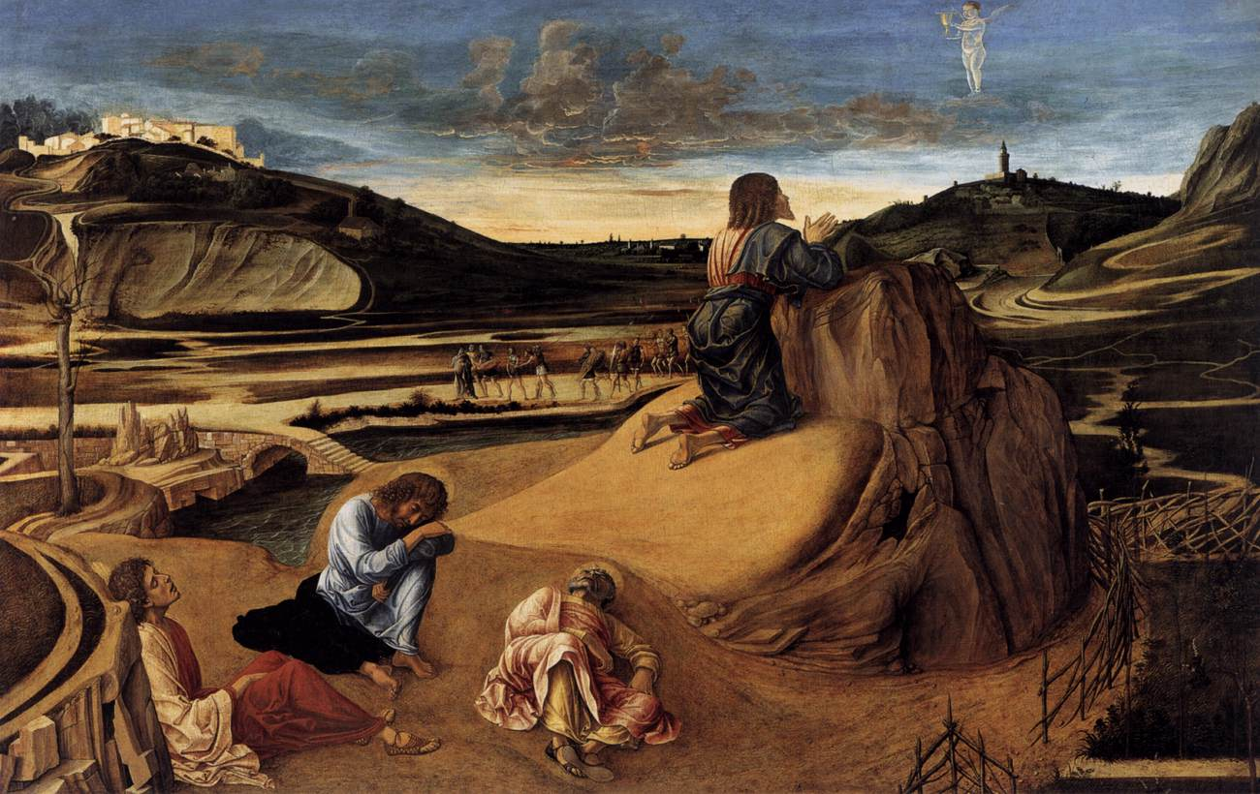
1465. Giovanni Bellini. Oración en el huerto. National Gallery, London

Slide 50
1465. Giovanni Bellini. Oración en el huerto.
National Gallery, London
Cristo se ha retirado al Jardín de Getsemaní para orar. Está en agonía: sabe que uno de sus discípulos, Judas, lo ha traicionado y que como resultado será arrestado, torturado y asesinado. Judas es visible justo más allá del río, guiando a un grupo de soldados a Cristo. Otros tres discípulos han venido a vigilar pero se han quedado dormidos.
Mientras ora, Cristo mira hacia un querubín que le presenta un cáliz, reflejando cómo Cristo habla de su futuro sufrimiento en su oración: "Padre mío, si es posible, deja que esta copa pase de mí; sin embargo, no como yo quiero, sino como tú quieres" (Mateo 26:39). El poste de la cerca con púas en primer plano, colocado directamente debajo del cáliz, insinúa los medios de este sufrimiento, recordando la corona de espinas que Cristo se vio obligado a usar en la Crucifixión. Esta referencia a la tortura de Cristo vincula el cáliz con la copa que llevaba el vino eucarístico, compartido por todos en la Misa y que se cree que se transforma en la sangre de Cristo. La asociación con el ritual cristiano contemporáneo se enfatiza por el hecho de que la improbable formación rocosa sobre la que Cristo se arrodilla se asemeja a un altar de la iglesia, donde se recibiría la Misa.

Slide 51
1465. Giovanni Bellini. Oración en el huerto. National Gallery, London
Giovanni Bellini pintó esta escena poco después de que su cuñado, Andrea Mantegna, completara su versión, así como una representación de la escena para la predela del retablo de la iglesia de San Zeno, Verona. Mantegna tenía su sede en Padua, cerca de Venecia, y es probable que Bellini también estuviera trabajando allí por un corto tiempo en la década de 1450. Ambos artistas utilizaron un dibujo de una escena similar del padre de Bellini, Jacopo, como inspiración para el afloramiento en forma de altar. Como aquí, el dibujo de Jacopo muestra a Cristo mirando lejos del espectador y hacia una ladera distante; Giovanni coronó la colina con una imponente fortaleza (destinada a representar la ciudad de Jerusalén). La versión de Giovanni está más cerca de la escena dibujada: ambas tienen formas suavemente redondeadas y líneas sinuosas, que también se encuentran en las grandes extensiones de tierra arenosa, las pistas de tierra arremolinadas y las caras de los acantilados que parecen haber sido erosionadas por los vientos del desierto. Este paisaje sombrío, casi lunar, tal vez pretende reflejar el tormento psicológico de Cristo.

Slide 52
1465. Giovanni Bellini. Oración en el huerto. National Gallery, London
La escena muestra a Bellini experimentando con elementos del estilo de Mantegna. Por ejemplo, algunas de las formas de roca en primer plano tienen bordes rectos y se ven, como las de Mantegna, como si hubieran sido talladas con un cincel. Las cortinas también se parecen a las de Mantegna en sus pliegues afilados y nítidos. La reflectografía infrarroja muestra que estas dos áreas fueron dibujadas con especial cuidado; es casi seguro que las cortinas se basan en estudios muy detallados. Bellini claramente estaba teniendo mucho cuidado de emular el estilo de su cuñado. El uso de pintura dorada, llamada 'shell gold', pintada en trazos finos como reflejos en la ropa también se extrae de Mantegna. Bellini lo usó aquí con gran precisión para mostrar a Cristo bañado en la luz de la madrugada, pero tal vez también para expresar su divinidad. La señal más clara de la deuda de Bellini con Mantegna está en su intento de copiar a uno de los discípulos dormidos de su versión. Su escorzo no es tan efectivo como el de Mantegna.

Slide 53
1465. Giovanni Bellini. Oración en el huerto. National Gallery, London
La túnica rosa de Cristo se mezcla con la luz melocotón del cielo del amanecer, que resalta la parte inferior de las nubes regordetas. Esta luz suave y cálida dorado toda la escena. Bellini continuaría desarrollando su extraordinaria sensibilidad por los efectos cambiantes de la luz en los paisajes a lo largo de su carrera.

Slide 54
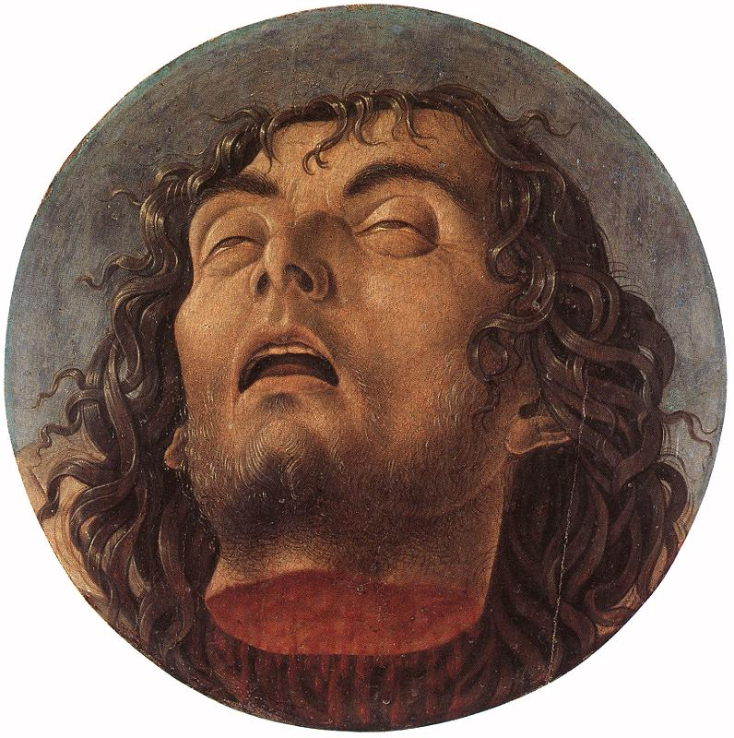
1468. Giovanni Bellini. Cabeza de San Juan Bautista. Musei Civici, Pesaro.

Slide 55
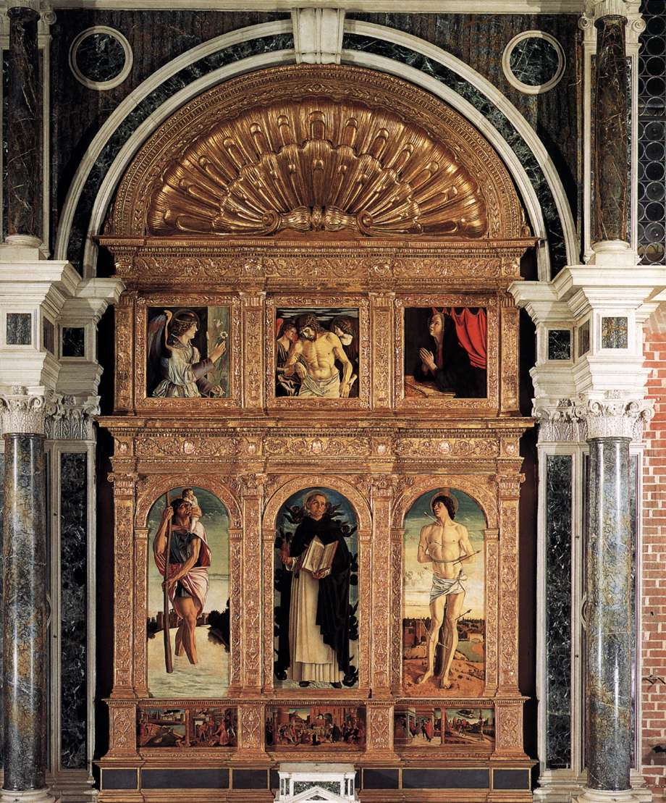
1468. Giovanni Bellini. Políptico de San Vicente Ferrer. Basilica dei Santi Giovanni e Paolo, Venecia.

Slide 56
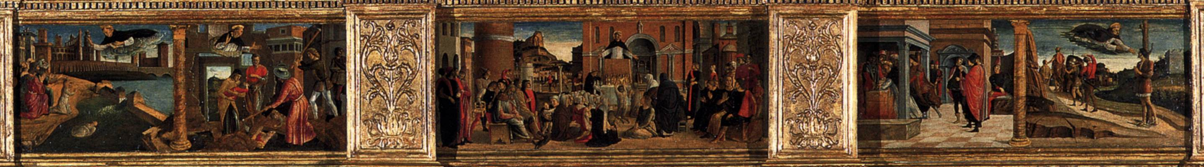
1468. Giovanni Bellini. Políptico de San Vicente Ferrer, Predela. Basilica dei Santi Giovanni e Paolo, Venecia.

Slide 58
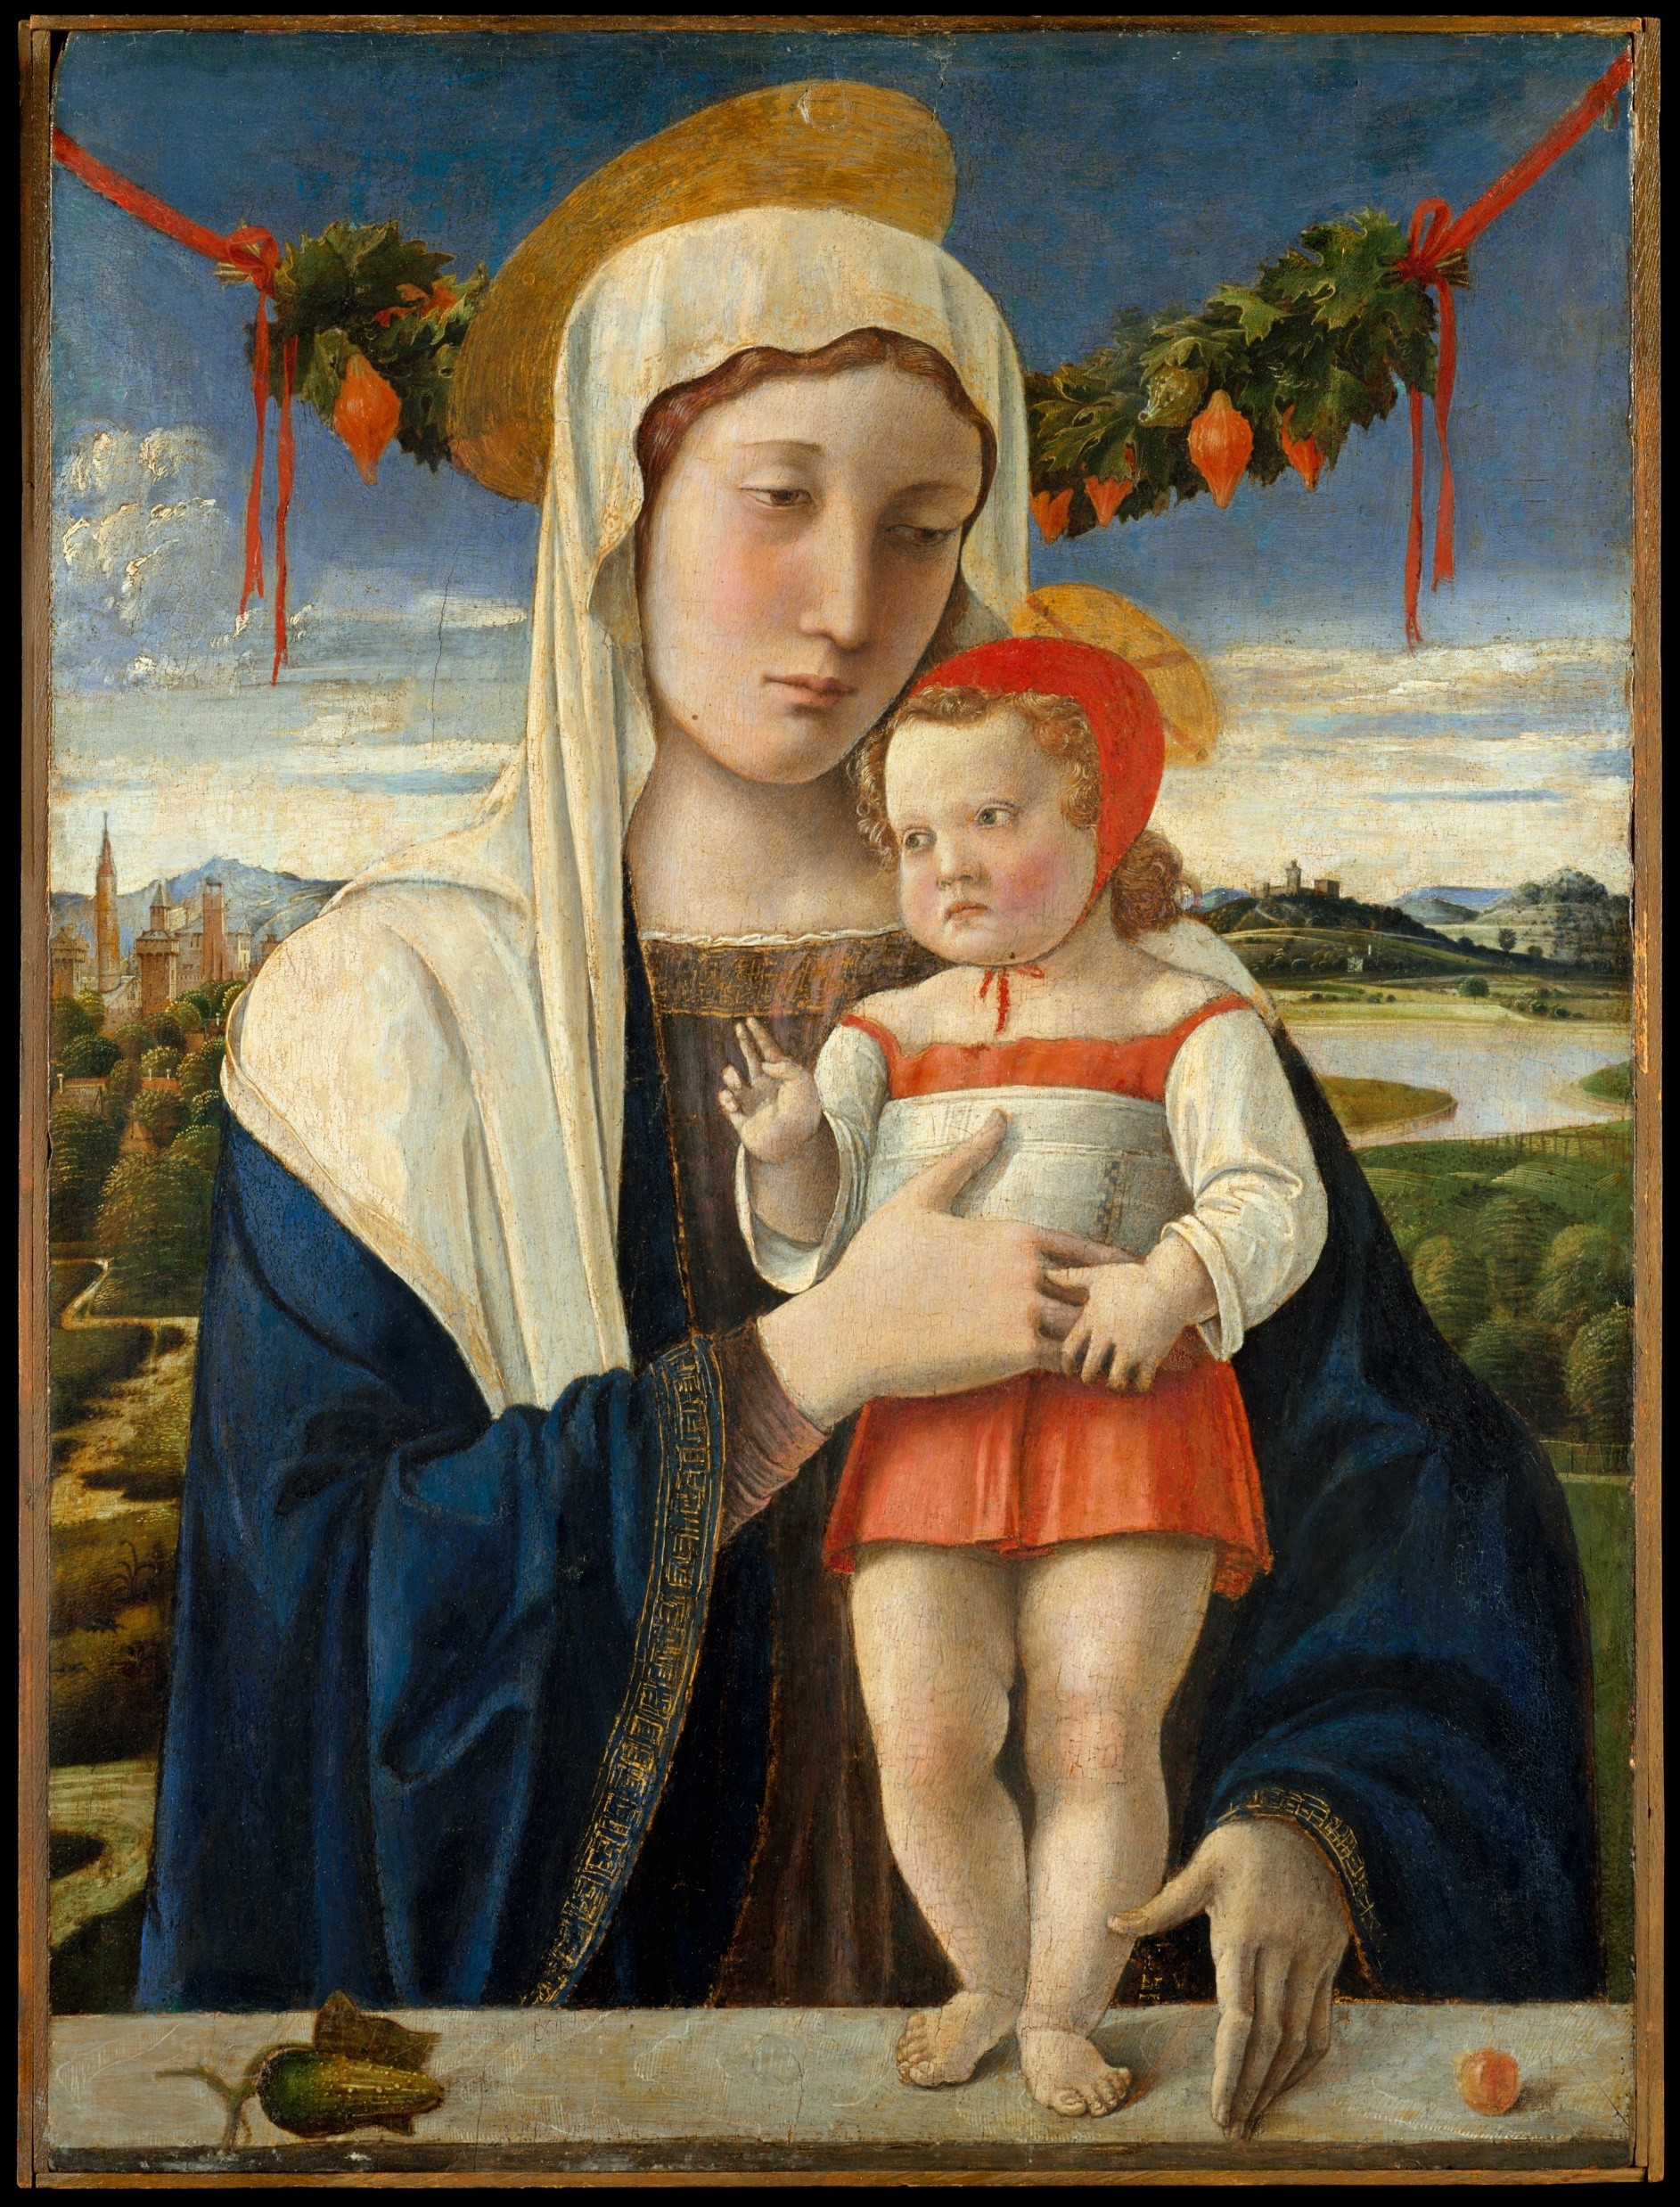
1470. Giovanni Bellini. Virgen. Metropolitan Museum of Art, New York.
Esta obra temprana del pintor veneciano, Giovanni Bellini, revela la profunda influencia de su cuñado, el maestro padués Andrea Mantegna, tanto en los tipos de figuras como en la inclusión de la guirnalda.
El tratamiento del paisaje y el uso del medio al óleo, con el que Giovanni pudo haber estado experimentando desde la década de 1460, probablemente se inspiraron en la pintura neerlandesa.
Bellini crea una conexión dramática entre el adorador y el sujeto a través de la mano izquierda de la Virgen, que se extiende a través del parapeto, y la punta de su dedo, que llega al espacio del espectador.
Las calabazas en la guirnalda y a la izquierda del parapeto simbolizan la Resurrección; el fruto a la derecha podría ser una cereza, que significa la Eucaristía, o una manzana, evocando la Caída.

Slide 59
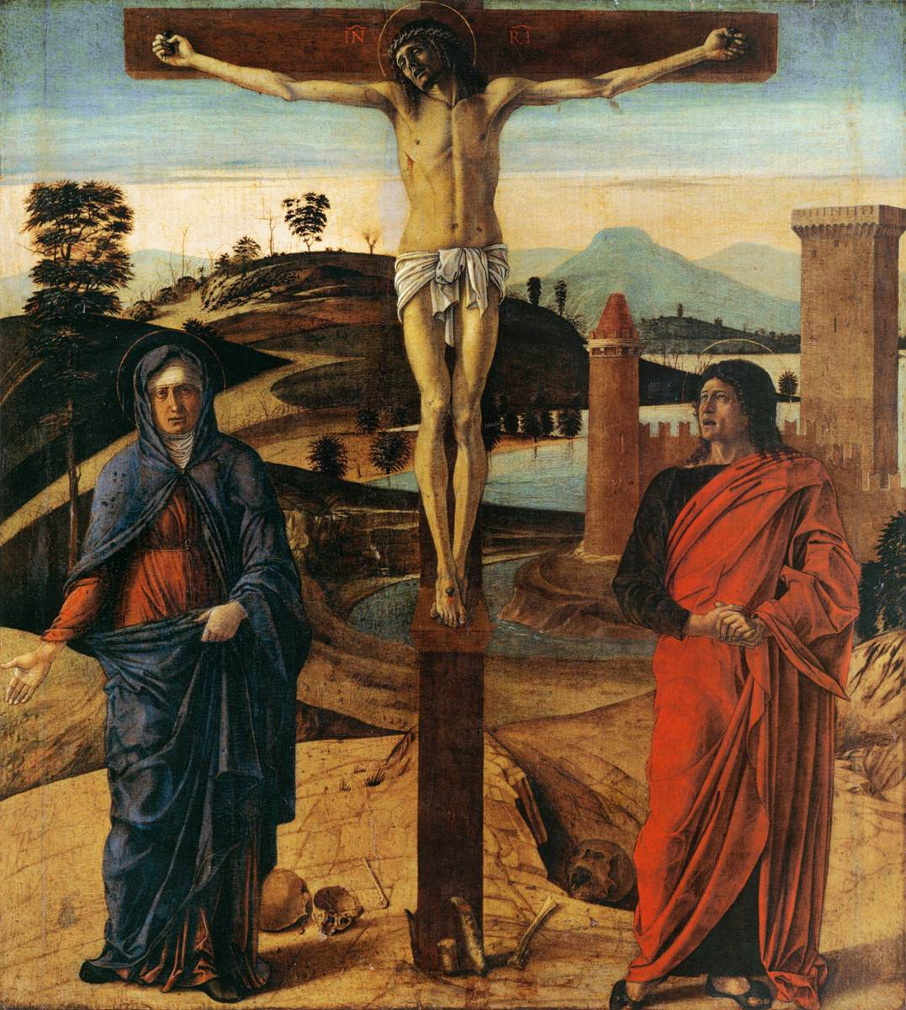
1470. Giovanni Bellini. Crucifixión. Musée du Louvre, París.

Slide 60
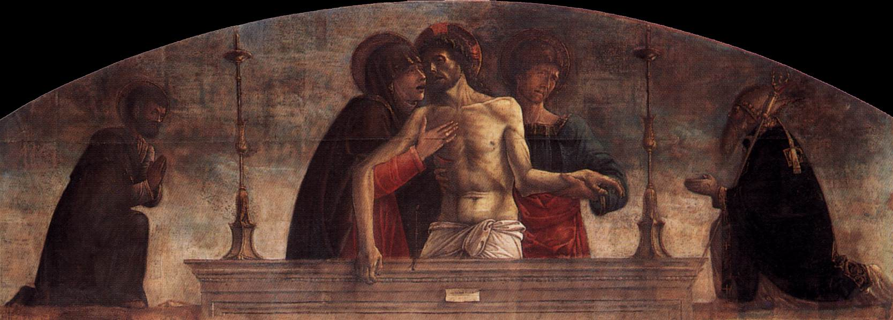
1472. Giovanni Bellini. Pietà. Palazzo Ducale, Venice

Slide 61
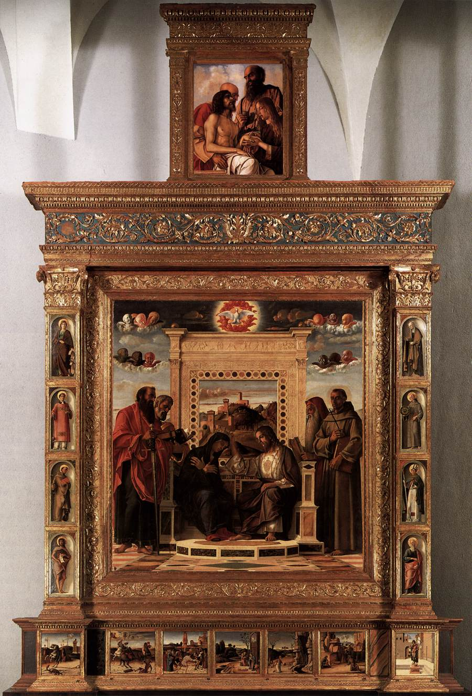
1474. Giovanni Bellini. Altar Pesaro. Musei Civici, Pesaro.

Slide 62
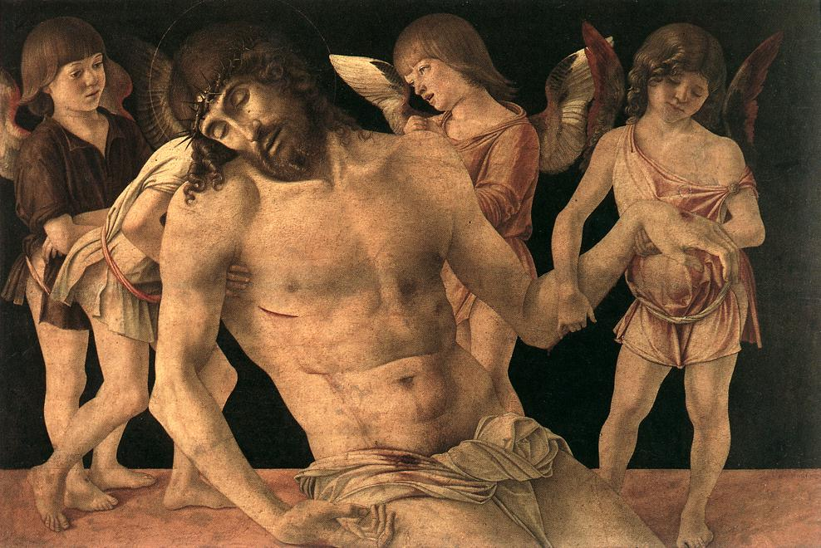
1474. Giovanni Bellini. Cristo muerto con ángeles. Pinacoteca Comunale, Rimini

Slide 63
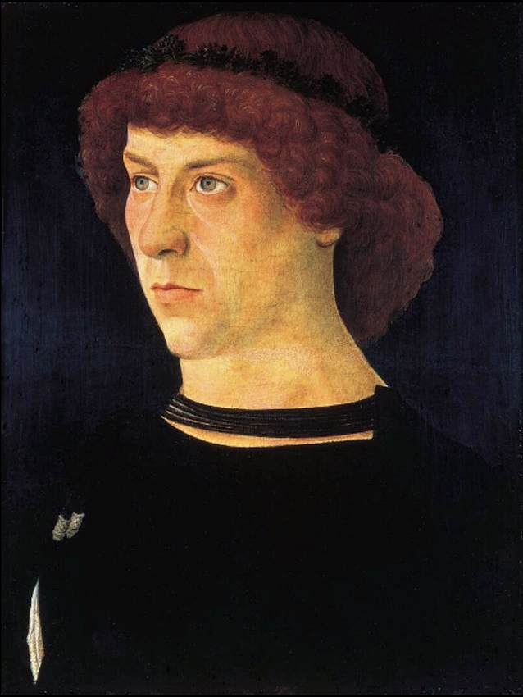
1474. Giovanni Bellini. Retrato de Jörg Fugger. Norton Simon Museum of Art, Pasadena

Slide 64
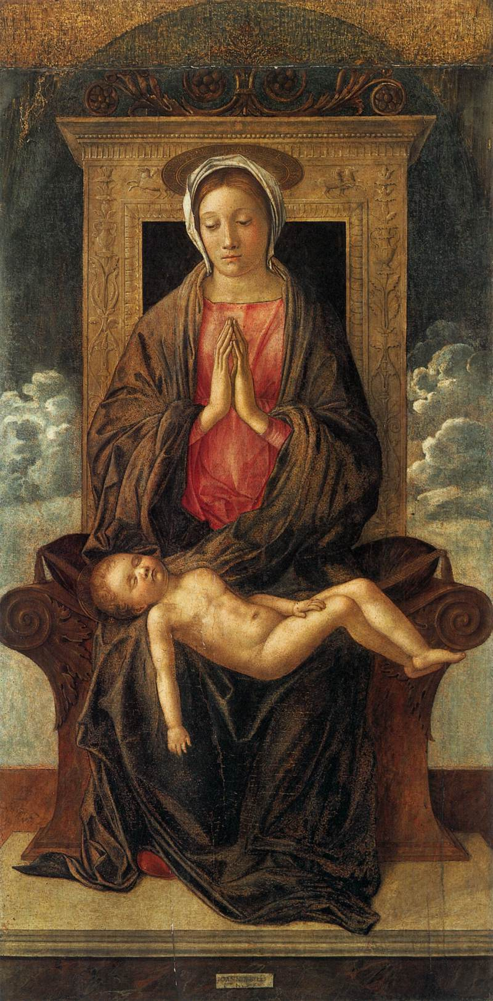
1475. Giovanni Bellini. Virgen entronada con niño dormido. Gallerie dell'Accademia, Venice

Slide 65
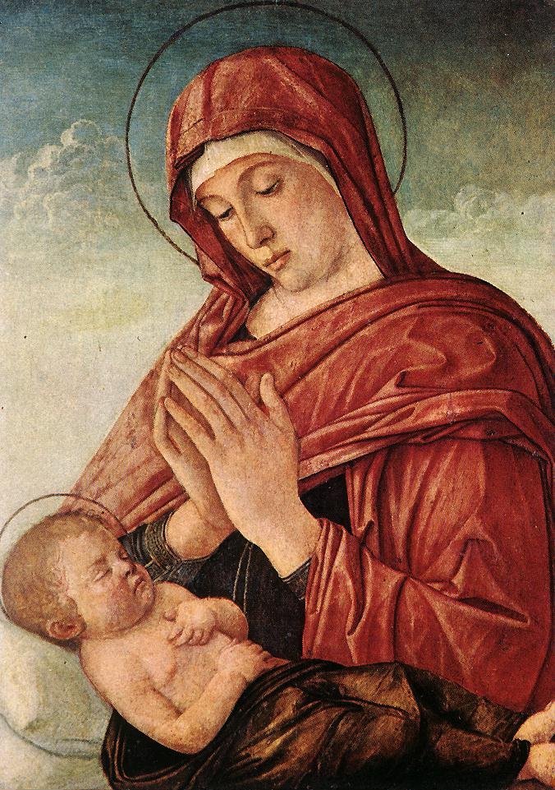
1475. Giovanni Bellini. Virgen. Contini Bonacossi Collection, Florence

Slide 66
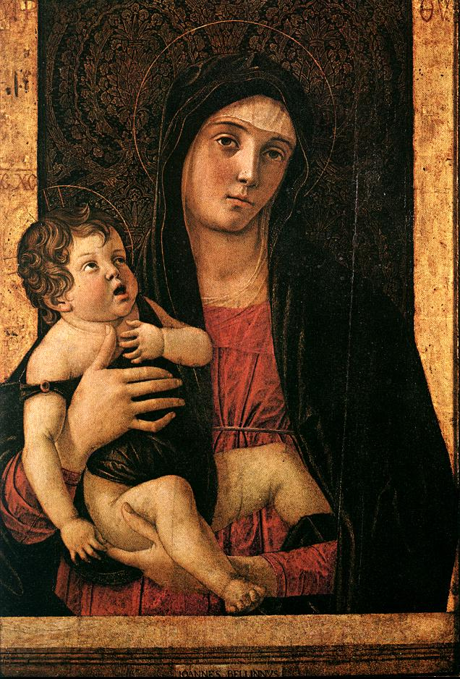
1475. Giovanni Bellini. Virgen. Madonna dell'Orto, Venice

Slide 67
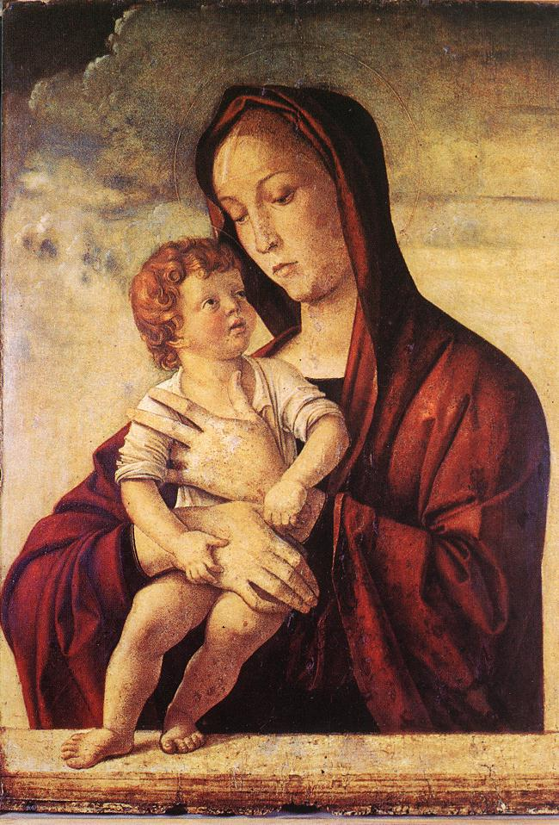
1475. Giovanni Bellini. Virgen. Museo di Castelvecchio, Verona

Slide 68
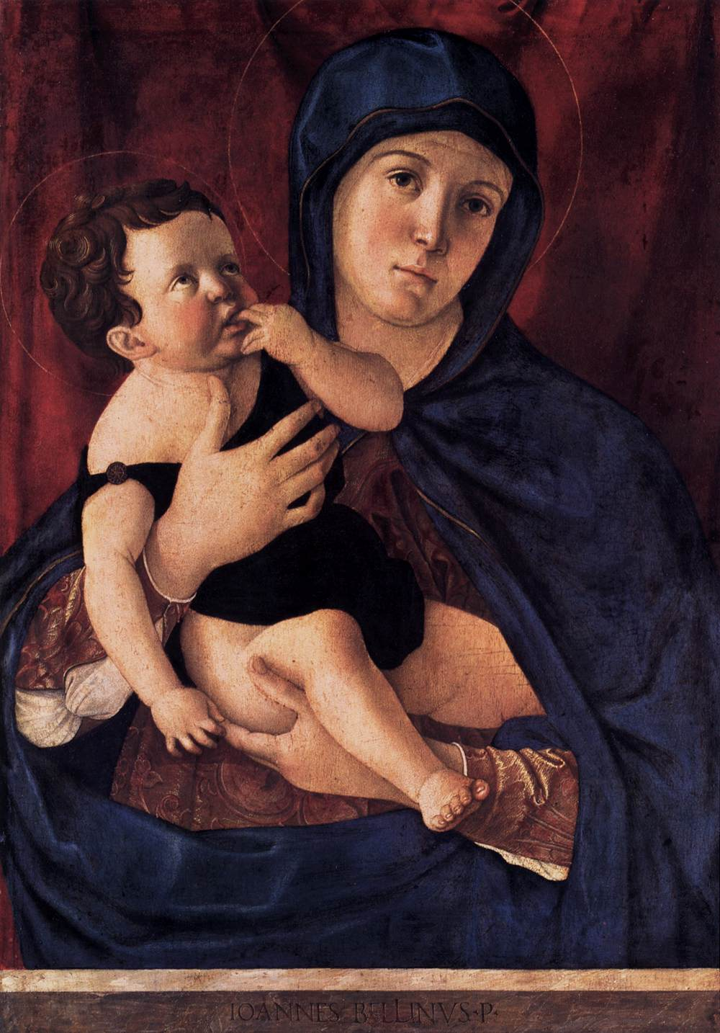
1475. Giovanni Bellini. Virgen. Staatliche Museen, Berlín.

Slide 69
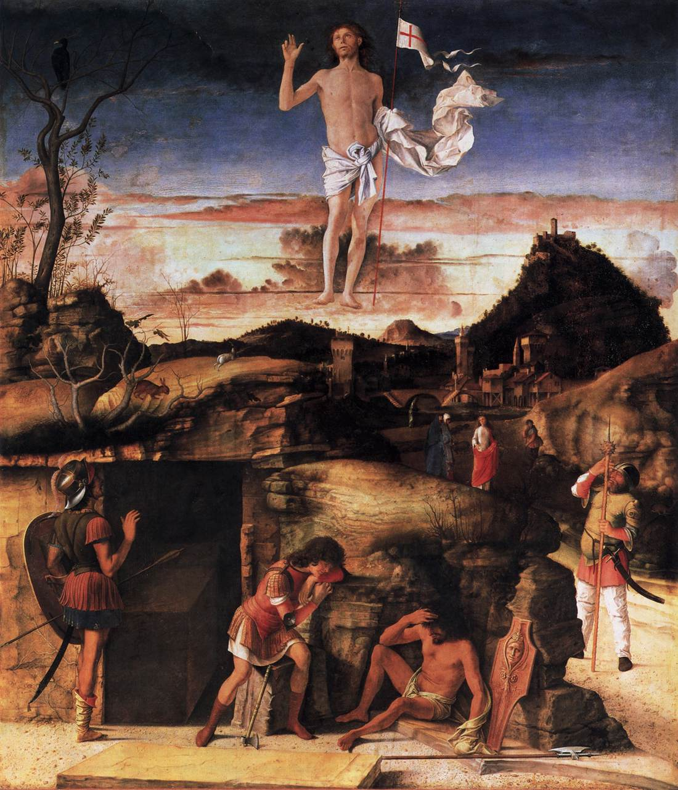
1475 - 1479. Giovanni Bellini. Resurrección. Staatliche Museen, Berlín.

Slide 70
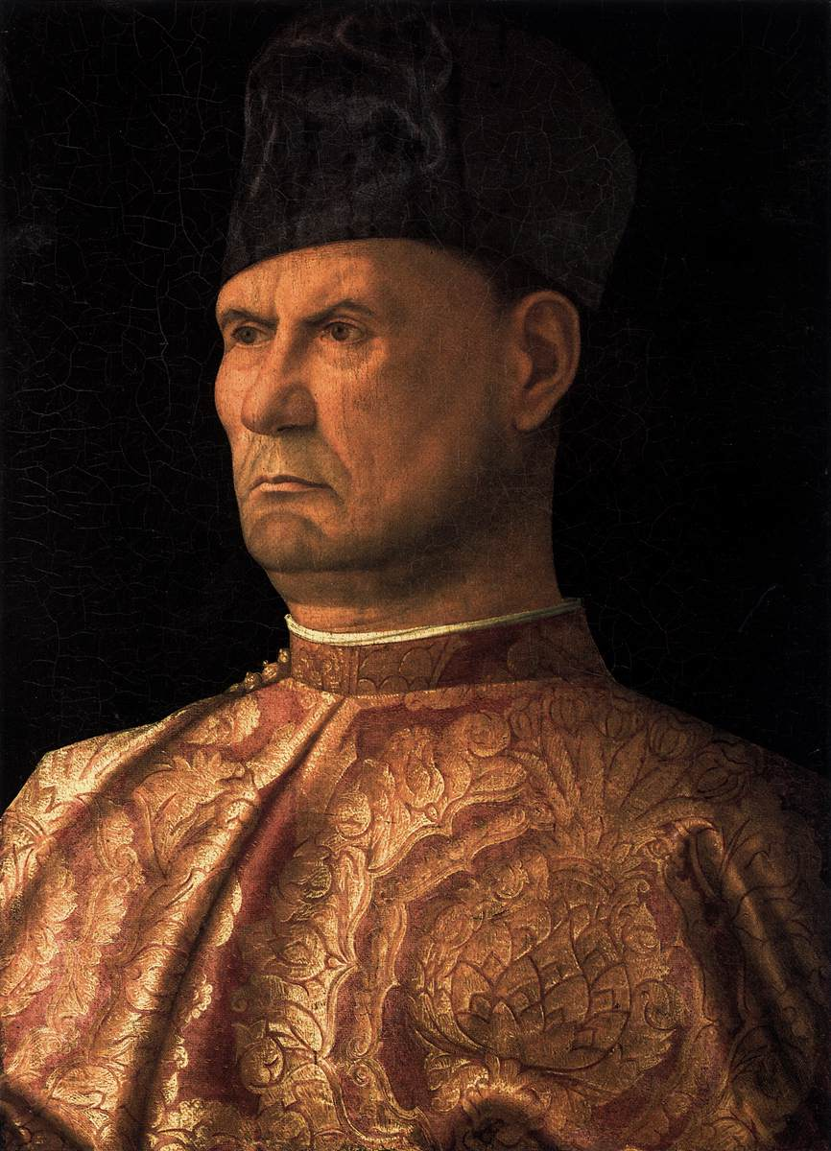
1475 - 1480. Giovanni Bellini. Retrato de Giovanni Emo. National Gallery of Art, Washington

Slide 71
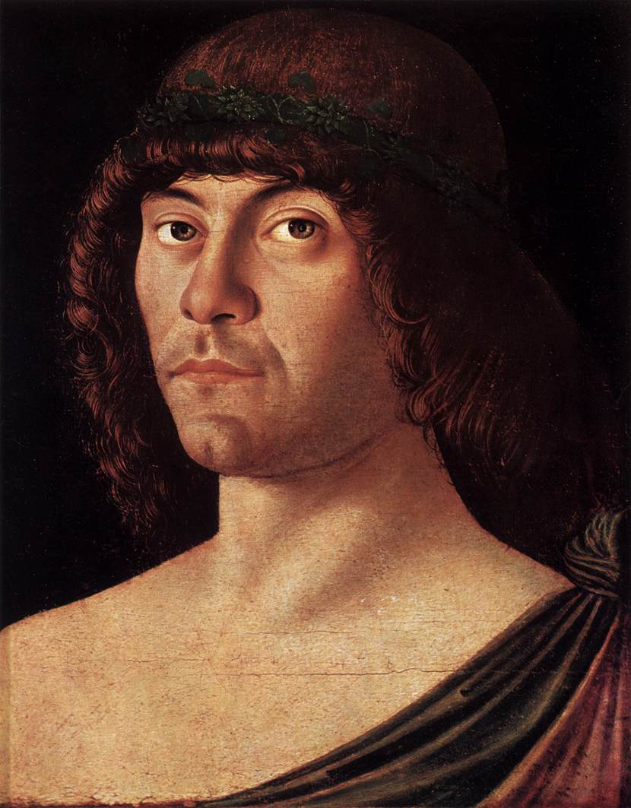
1475 - 1480. Giovanni Bellini. Retrato de un humanista. Civiche Raccolte d'Arte, Milan

Slide 72
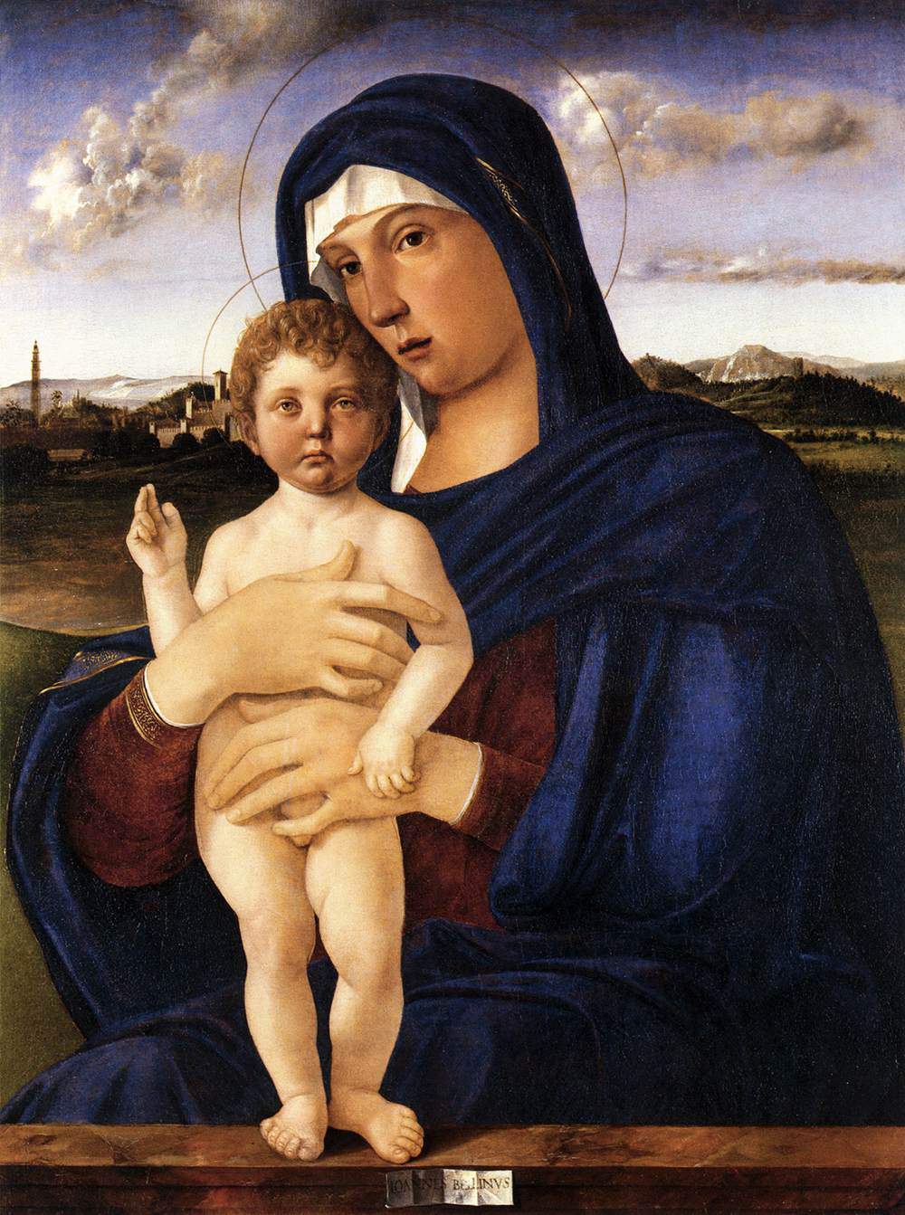
1475 - 1480. Giovanni Bellini. Virgen. Gallerie dell'Accademia, Venice

Slide 74
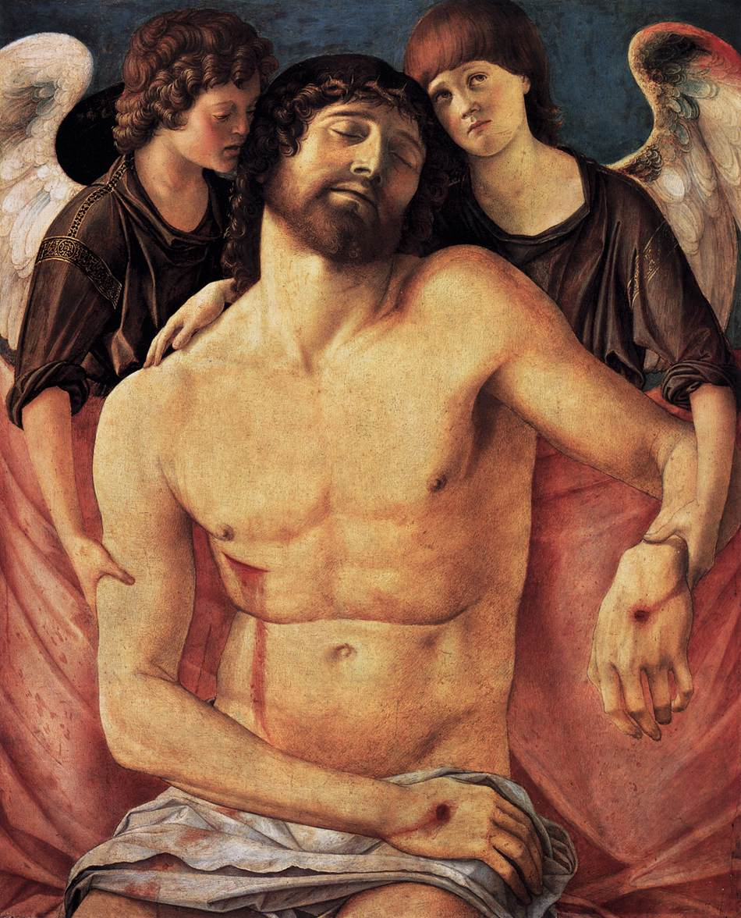
1480 - 1485. Giovanni Bellini. Cristo. Staatliche Museen, Berlín.

Slide 75
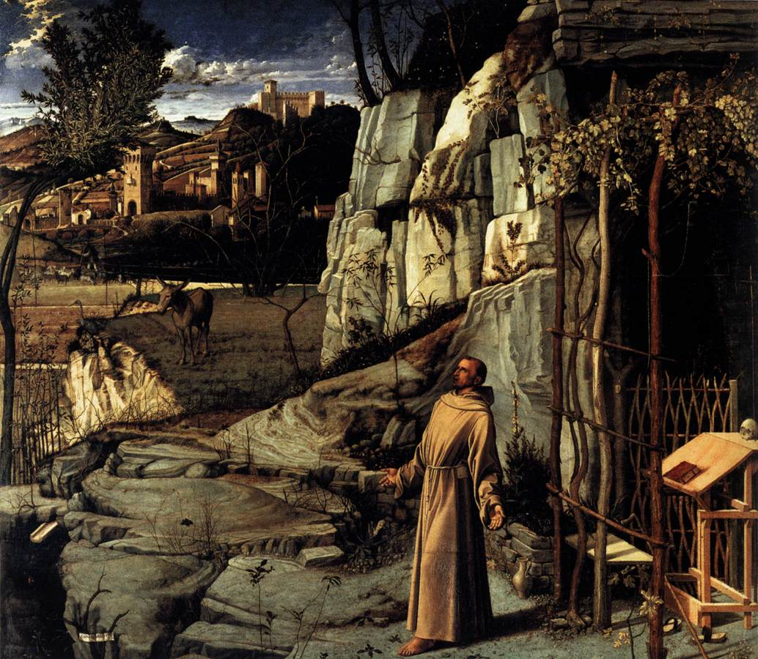
1480 - 1485. Giovanni Bellini. San Francisco en éxtasis. Frick Collection, New York.

Slide 76
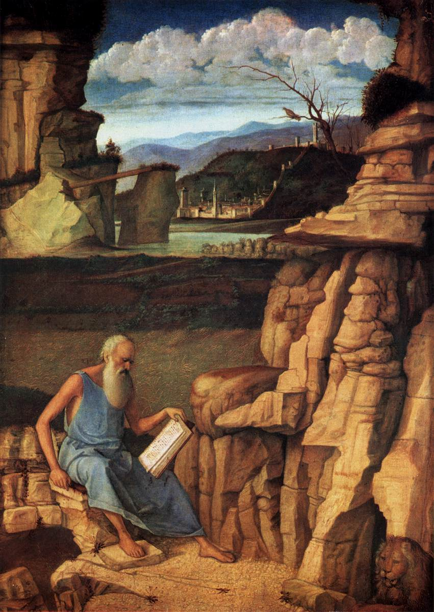
1480 - 1485. Giovanni Bellini. San Jerónimo. National Gallery, Londres.
Un anciano, descalzo y con una impresionante barba gris, está encaramado en una roca, absorto en un libro. Se trata de San Jerónimo, traductor de la Biblia al latín. Su único compañero es un león entrañable que yace pacíficamente en la esquina: lo había domesticado quitándole una espina de la pata.
Bellini pintó este tema varias veces, siempre utilizando el paisaje y la iluminación dramática para transmitir significado. Los acantilados se elevan alrededor de Jerónimo, aislándolo de la civilización (representada por la ciudad amurallada en el fondo). Una luz brillante cae sobre el santo y sobre las torres distantes, pero el paisaje entre ellas está sumido en la sombra.

Slide 77
1480 - 1485. Giovanni Bellini. San Jerónimo. National Gallery, Londres.
Estudios técnicos recientes han confirmado que la pintura es del propio Bellini, en lugar de un seguidor.
La cabeza de Jerónimo está pintada con gran atención al detalle, y si miras de cerca puedes ver las pinceladas individuales en su cabello y barba.

Slide 78
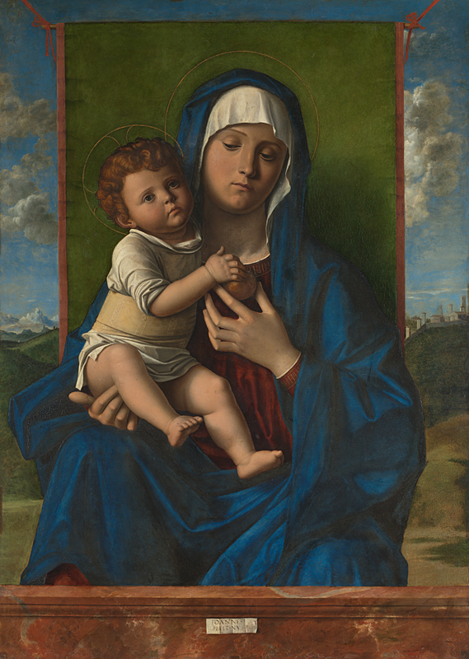
1480 - 1490. Giovanni Bellini. Virgen con niño. National Gallery, Londres.
Las imágenes a pequeña escala de la Virgen y el Niño hechas para el culto privado eran una de las especialidades de Bellini, y la demanda de ellas era tan alta que sus asistentes produjeron un gran número en su estilo. Una vez se pensó que esta imagen era de miembros del taller de Bellini, pero la reflectografía infrarroja reveló que el dibujo inferior es un diseño detallado y hábil que solo podría haber sido hecho por Bellini.
Para reflejar la intimidad especial de este tipo de imagen, Bellini frecuentemente coloca las figuras sagradas en un fondo de paisaje, conectándolas con el campo familiar para sus clientes. Aquí, están separados de este espacio por la tela verde de honor detrás de ellos - una característica de muchas de las imágenes de Bellini de este tipo - y de nosotros por el parapeto de mármol frente a ellos; mientras que parecen estar presentes en nuestro espacio, su divinidad los coloca fuera de su alcance. Sus gestos tiernos, por otro lado, nos recuerdan la humanidad que comparten con nosotros.

Slide 79
1480 - 1490. Giovanni Bellini. Virgen con niño. National Gallery, Londres.
Otra pista sobre quién pintó el cuadro se puede encontrar en la granada, un símbolo de la Pasión de Cristo, que sostiene la Virgen. Aunque la imagen a menudo se llama 'La Virgen de la Granada' después de la fruta, la reflectografía infrarroja también reveló que las manos y los brazos de ambas figuras estaban en diferentes posiciones en el diseño original. La granada fue probablemente una adición posterior. El cambio, que probablemente se hizo después de que comenzara la pintura, también afectó a otras partes de la imagen: para hacer espacio para las manos y la granada, el artista tuvo que pintar sobre parte de la túnica azul de la Virgen con pintura roja. Dado que el cambio fue tan extenso y se hizo en una etapa tan tardía, es muy probable que fuera solicitado por el patrón; que Bellini haya hecho todo lo posible para incorporar la solicitud demuestra que el cliente era obviamente importante para él. Por lo tanto, es muy probable que él, en lugar de los miembros de su taller, pintara el cuadro.

Slide 80
1480 - 1490. Giovanni Bellini. Virgen con niño. National Gallery, Londres.
La riqueza del patrón es evidente en el tipo de pigmentos utilizados, que habrían pagado.
Bellini ha utilizado ultramarino de muy alta calidad, el pigmento más caro, hecho de lapislázuli, una piedra semipreciosa, para el azul del manto de la Virgen. Aquí se aplica generosamente.
Este es el más grande de los cuadros de Bellini de la Virgen y el Niño que no formaban parte de una estructura de retablo más grande, lo que sugiere que probablemente se hizo para sentarse sobre un pequeño altar: tal vez este propietario tenía su propia capilla privada en su casa.

Slide 81
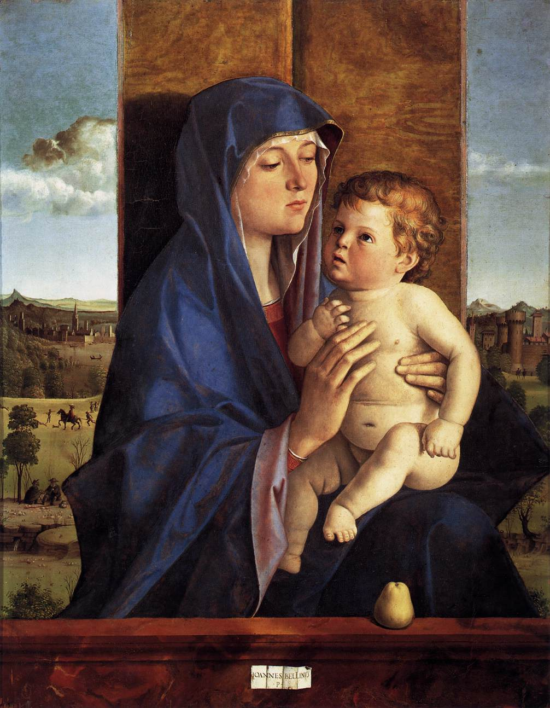
1480 - 1490. Giovanni Bellini. Virgen. Accademia Carrara, Bergamo

Slide 82
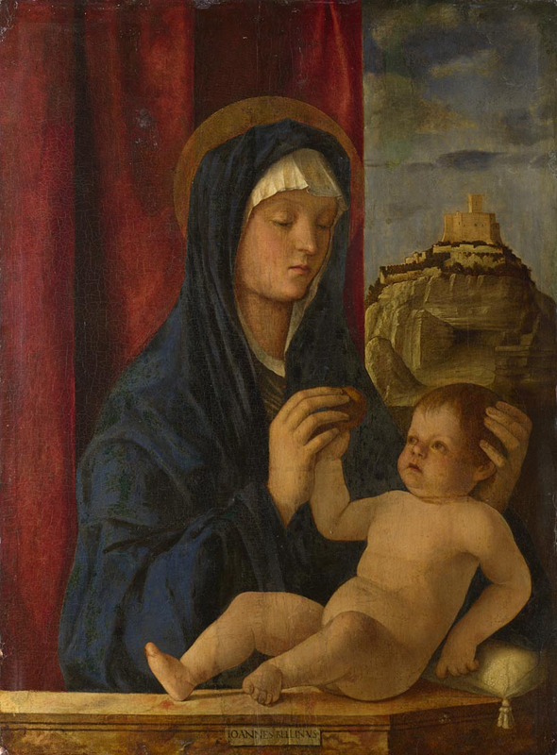
1480 - 1500. Giovanni Bellini. Virgen con niño. National Gallery, Londres.
Los pequeños paneles que muestran a la Virgen y el Niño eran comunes en el arte bizantino, y se pensaba que derivaban de una imagen pintada de la vida por San Lucas.
Durante las décadas de 1470 y 1480, Bellini produjo una serie de imágenes a pequeña escala de la Virgen y el Niño, destinadas a los hogares de sus patrones venecianos que las usaban como ayuda para su oración privada.
Las versiones de Bellini se basaron en la iconografía tradicional del arte bizantino, abundante en Venecia, que tenía vínculos comerciales de larga data con Bizancio, pero introdujo una variedad de poses y escenarios diferentes.

Slide 83
La pintura está cubierta con un viejo barniz, que probablemente data del siglo XIX, que ahora se ha decolorado, dando a toda la imagen un tono marrón.
La Virgen parece muy joven y, apretando suavemente la cabeza, mira a Cristo con una mirada triste.
El bebé desnudo yace en un parapeto de mármol, una característica común de las imágenes de Bellini de la Virgen y el Niño, y también popular en los retratos en este momento.
Este es un poco inusual ya que tiene dos lados, que encierra la figura de la Virgen.
1480 - 1500. Giovanni Bellini. Virgen con niño. National Gallery, Londres.

Slide 84
Al igual que otra Virgen con el Niño de Bellini en nuestra colección, la reflectografía infrarroja ha mostrado dibujos que se asemejan mucho al estilo del artista, y también varios cambios en el diseño original (llamado pentimenti); Bellini estaba elaborando la mejor imagen mientras dibujaba directamente en el panel. El cabello de Cristo, por ejemplo, se dibujó rizado pero pintado liso, y la posición de los dedos y los brazos se alteró durante el proceso de dibujo. Había un dosel sobre las cabezas de las figuras en el diseño original que nunca fue pintado. Las imágenes de rayos X muestran que la cortina roja en el borde izquierdo del panel fue pintada sobre un paisaje muy temprano durante la pintura. Las fotomicrografías, imágenes muy ampliadas, muestran las huellas dactilares de Bellini en la mejilla de la Virgen y los dedos de Cristo desde donde borró áreas de pintura a mano, una técnica que utilizó en varias otras obras.
La colocación del cuerpo desnudo de Cristo en la repisa de mármol probablemente tiene la intención de recordar su cadáver en su tumba, un recordatorio de que, según los cristianos, a través de su muerte en la edad adulta redimió a la humanidad. Este detalle transforma la imagen de una imagen tierna de una madre y un hijo a una religiosa.
1480 - 1500. Giovanni Bellini. Virgen con niño. National Gallery, Londres.

Slide 85
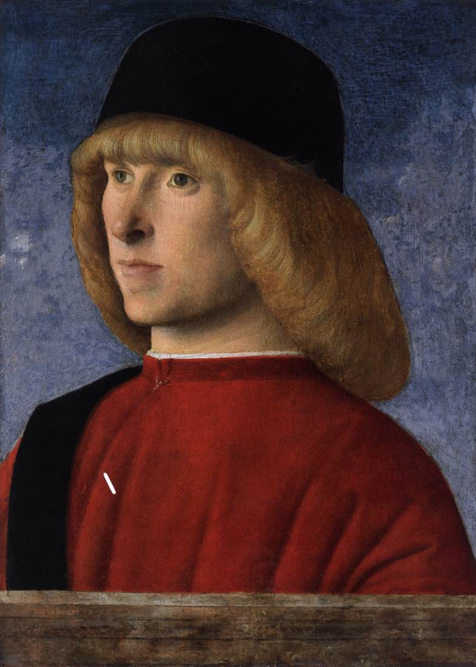
1480 - 1500. Giovanni Bellini. Retrato de un joven veneciano. Museo Civico, Padua

Slide 86
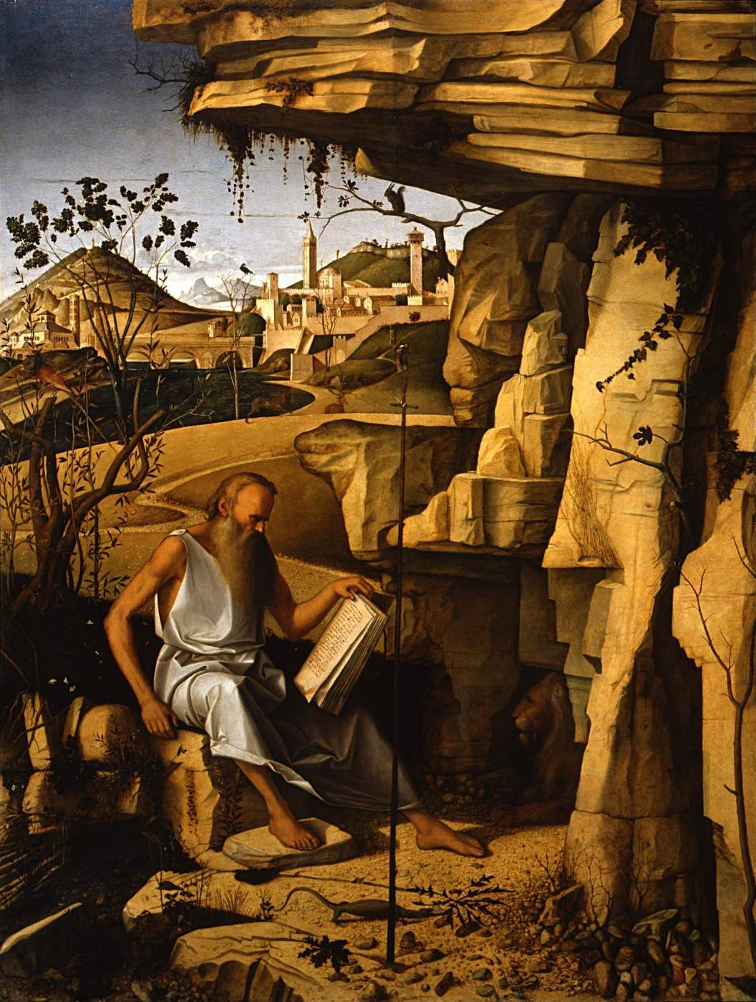
1480. Giovanni Bellini. San Jerónimo. Galleria degli Uffizi, Florence

Slide 87
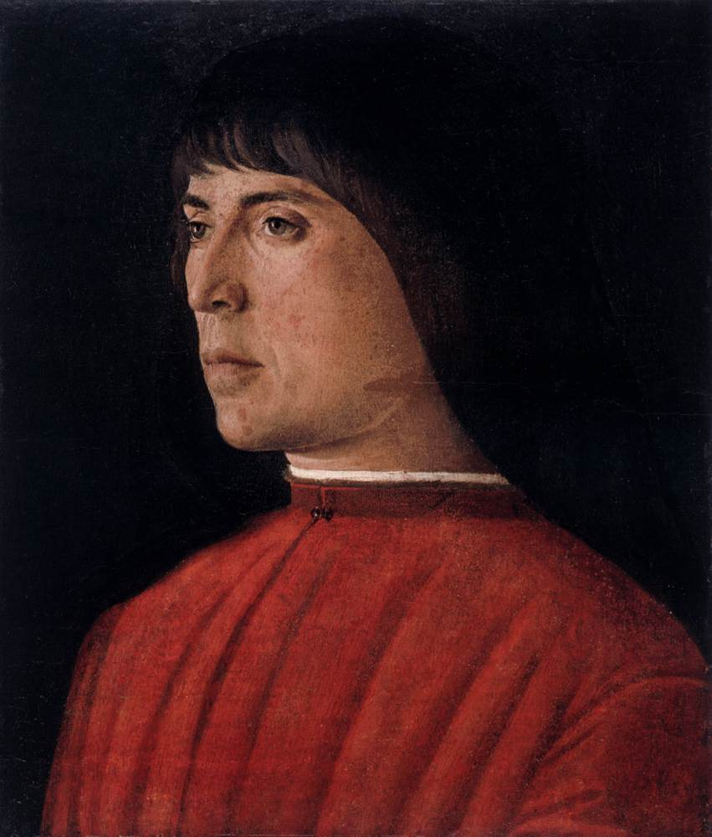
1480s. Giovanni Bellini. Retrato de un joven veneciano. Staatliche Museen, Berlin

Slide 88

1485 - 1488. Giovanni Bellini. Virgen. Burrell Collection, Glasgow

Slide 89

1485 - 1490. Giovanni Bellini. Retrato de un joven veneciano. National Gallery of Art, Washington.

Slide 90

1485 - 1490. Giovanni Bellini. Virgen. Metropolitan Museum of Art, New York.
Giovanni Bellini, que provenía de una familia de artistas famosos, incluidos su padre Jacopo y su hermano Gentile, desempeñó un papel muy importante entre los artistas venecianos a lo largo de su vida.
Sus pequeñas tablas con un tema religioso son prueba de su capacidad para casar pietas religiosas con el naturalismo y los valores estéticos del Renacimiento temprano.
Aquí, de una manera inusual, la cortina detrás de las figuras se empuja hacia un lado, para revelar un paisaje en la distancia que por la luz y la atmósfera anticipa las obras de Giorgione y Tiziano.
El paisaje es alegórico y transporta el ojo del observador de un primer plano árido a un fondo exuberante: de la muerte al renacimiento.

Slide 91

1485. Giovanni Bellini. Virgen. Gallerie dell'Accademia, Venice

Slide 92

1487. Giovanni Bellini. Retablo de San Giobbe. Gallerie dell'Accademia, Venice

Slide 93

1487. Giovanni Bellini. Transfiguración. Museo Nazionale di Capodimonte, Nápoles.

Slide 94

1487. Giovanni Bellini. Virgen, San Pedro y San Sebastián. Musée du Louvre, París.

Slide 95

1487. Giovanni Bellini. Virgen. Gallerie dell'Accademia, Venice

Slide 96

1488. Giovanni Bellini. Retablo Barbarigo. San Pietro Martire, Murano

Slide 97

1488. Giovanni Bellini. Tríptico Fari. Santa Maria Gloriosa dei Frari, Venice

Slide 99

1490 - 1500. Giovanni Bellini. Dominico con atributos de San Pedro Martir. National Gallery, London.
San Pedro Mártir fue un fraile dominico de Verona. Fue asesinado en 1252: emboscado por un grupo de herejes mientras viajaba a Milán, fue apuñalado en el corazón y la cabeza (Bellini representó el momento de su asesinato en El asesinato de Pedro Mártir).

Slide 100
Una vez se pensó que esta imagen era un "retrato" del santo. El hombre lleva un hábito dominicano en blanco y negro, y se incluyen los atributos de identificación únicos que se relacionan con el asesinato del santo: podemos ver la empuñadura de una daga que se ha hundido en su corazón, y una cuchilla alojada en su cabeza. También sostiene una rama de palma, un símbolo de martirio, que a menudo aparece en representaciones de santos que fueron asesinados por su fe.
Pero la imagen original de Bellini era un simple retrato de un fraile dominico: las imágenes de rayos X muestran que los atributos se agregaron sobre la pintura original 100 años después de que se hizo la imagen. El análisis químico de la pintura utilizada para la daga revela que contiene plomo de color amarillo estaño, un pigmento que solo se introdujo en Italia después de 1600. La daga en sí también era desconocida en el siglo XV cuando Bellini hizo esta imagen; se parece mucho a un tipo de daga de moda alrededor de 1580-1620. Las imágenes de rayos X también revelan que el fraile originalmente sostenía un pergamino en su mano derecha, en lugar de una palma; de hecho, la forma en que se muestra su mano apretando la palma de la mano parece una forma antinatural de sostener una rama, y tiene más sentido si imaginamos un rollo de papel en forma de tubo.
1490 - 1500. Giovanni Bellini. Dominico con atributos de San Pedro Martir. National Gallery, London.

Slide 101
Cuando se compró esta pintura, fue considerada como una obra importante de Giovanni Bellini. Con el tiempo se dudó de esto, e incluso se pensó que la firma en el pedazo de papel, similar a la utilizada en su retrato de Leonardo Loredan, era falsa. La reflectografía infrarroja muestra el dibujo debajo de la superficie de la pintura, y que la firma era parte del diseño original: se dibujó en el panel antes de que comenzara la pintura. Es difícil ver la verdadera calidad de la imagen, ya que la superficie pintada está bastante dañada. El dibujo inferior, sin embargo, muestra un dibujo muy delicado y detallado de los rasgos faciales del fraile, que coincide con la sofisticada técnica de Bellini hacia el final de su carrera.
No sabemos por qué la pintura fue alterada y transformada en una imagen del famoso santo dominico. Fue muy popular en Venecia en el siglo XVI: la imagen de Tiziano de su asesinato pintada a finales de la década de 1520 (y destruida por el fuego en el siglo XIX) fue considerada una de sus mejores obras. La imagen puede haber sido alterada para hacerla más atractiva para un comprador potencial.
1490 - 1500. Giovanni Bellini. Dominico con atributos de San Pedro Martir. National Gallery, London.

Slide 102

1490 - 1500. Giovanni Bellini. Alegoría sagrada. Galleria degli Uffizi, Florence

Slide 103

1490. Giovanni Bellini. Falsedad. Gallerie dell'Accademia, Venice

Slide 104

1490. Giovanni Bellini. Perseverancia. Gallerie dell'Accademia, Venice

Slide 105

1490. Giovanni Bellini. Prudencia, Vanidad. Gallerie dell'Accademia, Venice

Slide 106

1490. Giovanni Bellini. Fortuna, Melancolía. Gallerie dell'Accademia, Venice

Slide 107

1490. Giovanni Bellini. Virgen con dos santas. Gallerie dell'Accademia, Venice

Slide 108

1490. Giovanni Bellini. Virgen con dos santas. Museo del Prado, Madrid.

Slide 109
1490. Giovanni Bellini.
Virgen con dos santas.
Museo del Prado, Madrid.
La Virgen sostiene en su brazos al Niño Jesús flanqueada por dos santas en una Sacra Conversazione. La santa de la izquierda se ha identificado con María Magdalena y la de la derecha como Santa Úrsula, que porta la flecha de su martirio. Excepto la figura del Niño, las demás se representan de tres cuartos sobre un fondo de cortinaje verde.
Esta obra repite la composición de la Sacra conversazione de las Gallerie dell’Accademia de Venecia. Difiere de ésta en su menor tamaño, en la figura de la derecha y en el traje de la santa de la izquierda. Incluye un paramento de mármol con la firma del pintor que, más que corroborar la autoría de Bellini, constituye un marchamo de calidad, la prueba de que la obra fue hecha en su taller.

Slide 110

1490s. Giovanni Bellini. Hombre con turbante. Galleria degli Uffizi, Florence

Slide 112

1500 - 1502. Giovanni Bellini. Bautismo de Cristo. Santa Corona, Vicenza

Slide 113

1500 - 1502. Giovanni Bellini. Cristo. Gallerie dell'Accademia, Venice

Slide 114

1500 - 1504. Giovanni Bellini. Virgen, San Juan y Santa. Gallerie dell'Accademia, Venice

Slide 115

1500. Giovanni Bellini. Anunciación. Gallerie dell'Accademia, Venice

Slide 116

1500. Giovanni Bellini. Lamentación sobre Cristo. Galleria degli Uffizi, Florence

Slide 117

1500. Giovanni Bellini. Retrato de un hombre joven. Galleria degli Uffizi, Florence

Slide 118

1500. Giovanni Bellini. Retrato de un hombre joven. Musée du Louvre, Paris

Slide 119

1500. Giovanni Bellini. Retrato de un hombre joven. National Gallery of Art, Washington

Slide 120

1500. Giovanni Bellini. Retrato de un hombre. Christ Church Picture Gallery, Oxford

Slide 121

1501 - 1503. Giovanni Bellini. Crucifixión. Colección privada.

Slide 122

1501. Giovanni Bellini. Retrato del dogo Leonardo Loredan. National Gallery, London.
Leonardo Loredan sabe que lo están mirando, pero no nos devuelve la mirada.
Hacerlo sería tratar al espectador como un igual, pero Loredan es el dogo, el gobernante de la República de Venecia, por lo que nadie que mire esta imagen podría haber sido igual a él.
Fue elegido en 1501 y gobernó hasta su muerte en 1521.

Slide 123
Loredan parece estar escudriñando algo. La intensidad de su mirada, que sugiere su inteligencia, se ve reforzada por el azul pálido de sus ojos pequeños y profundos. Esta severidad se equilibra con la enigmática expresión de su boca: el pliegue ligeramente más profundo en la arruga a la derecha de sus labios sugiere que está a punto de romper en una sonrisa irónica y unilateral, una sonrisa, tal vez. Esto es contrarrestado nuevamente por la luz alrededor de su ojo izquierdo, lo que le da a su expresión una sinceridad abierta. Es como si Giovanni Bellini estuviera mostrando todos los estados de ánimo y disposiciones potenciales del dogo, su capacidad de severidad y juicio, así como un agudo ingenio y apertura a la verdad.
Anteriormente, los retratos de los dogos de Venecia habían seguido tradicionalmente las convenciones normales para los retratos de gobernantes, mostrándolos en un perfil estricto. Bellini ha utilizado la vista más contemporánea de tres cuartos, popularizada en la ciudad por artistas como Antonello da Messina desde la década de 1470 en adelante, para explorar el personaje de Loredan. Su hermano Gentile también lo usó, en su retrato del dox Agostino Barbarigo (ahora en una colección privada), pero fue Giovanni quien, en este retrato, desarrolló plenamente su potencial para el realismo y la expresión psicológica.
1501. Giovanni Bellini. Retrato del dogo Leonardo Loredan. National Gallery, London.

Slide 124
Al igual que en los retratos de van Eyck y Antonello, Bellini creó la ilusión de que la niñera está iluminada por una fuerte fuente de luz que proviene de la izquierda. Le permitió dar forma a la cara y crear la impresión de tridimensionalidad, pintando cualquier protuberancia que capte el resplandor en tonos más claros y las áreas más planas en la sombra. El efecto se vio reforzado por el dominio absoluto de Bellini de la pintura al óleo en esta etapa de su carrera. Este medio de secado lento le permitió mezclar colores, evitando transiciones duras y haciendo que los cambios en el tono, particularmente los tonos de carne, parecieran naturales. El sombreado sutil le permitió describir la textura de la piel de manera convincente; la piel del cuello de Loredan es suave y suelta y tiene arrugas muy finas alrededor de los ojos, detalles que registran su edad, visto como un componente crucial de la sabiduría.
1501. Giovanni Bellini. Retrato del dogo Leonardo Loredan. National Gallery, London.

Slide 125
Loredan se muestra en las túnicas blancas que habría usado en las ocasiones más espléndidas, y el contraste de blanco y oro sobre el fondo azul lo hace parecer aún más llamativo y deslumbrante. La suave curva del corno corno ducale (tapa dogal) barre hacia arriba con gracia. Varios anchos de costosa tela de damasco de seda blanca, tejida con hilo de metal dorado y plateado, se cosieron para hacer el manto. El diseño de la granada proviene de los textiles del Mediterráneo oriental y fue popular en las telas renacentistas. El propio Loredan introdujo túnicas dogal blancas para las procesiones que celebraban las fiestas de la Candelaria y la Anunciación. Si miras de cerca, verás que el diseño está al revés; la parte posterior, la vista que la mayoría de la gente vería en las procesiones ceremoniales, mostraba el diseño en posición vertical. Este tipo de detalle indica que Bellini estaba observando y registrando lo que vio con precisión, en lugar de imaginarlo: probablemente tomó prestado el manto para poder tomarse su tiempo para pintarlo.
1501. Giovanni Bellini. Retrato del dogo Leonardo Loredan. National Gallery, London.

Slide 126
El fondo azul fue pintado con un montón de ultramarino, uno de los pigmentos más costosos disponibles, mezclado con blanco. Da la sensación de que, mientras está separado de nosotros por el parapeto de mármol, el espacio que ocupa el dogo es infinito. Esta sensación de apertura hace que sea más fácil imaginar que si no fuera por el parapeto podríamos caminar alrededor de Loredan, como si fuera una escultura, un efecto casi seguramente buscado por Bellini. Los brazos ocultos y la representación de medio cuerpo recuerdan bustos clásicos de mármol de emperadores; a menudo colocados en zócalos, recordados aquí por el parapeto, estos fueron adoptados durante el Renacimiento para retratos esculpidos de los poderosos y ricos. Los pliegues profundos del manto y la sombra proyectada por los botones ornamentales (llamados campanoni d'ori,'campanas doradas') dan la impresión de una forma rígida y sólida que se asemeja a la piedra tallada. Pero los trazos cortos de pintura gruesa que Bellini usó para lograr una textura ligeramente áspera donde la luz atrapa el hilo dorado tejido a través de la seda nos recuerdan que esta no es una escultura de piedra fría después de todo.
1501. Giovanni Bellini. Retrato del dogo Leonardo Loredan. National Gallery, London.

Slide 127
En lugar de inscribir su nombre en el cuadro, o pintarlo como si estuviera tallado en el mármol del parapeto, Bellini lo ha hecho parecer una ocurrencia casual: su firma aparece en un pedazo de papel que parece como si acabara de desplegarse y pegarse en el mármol. Este es un asombroso acto de falsa modestia, ya que muestra la habilidad de Bellini para pintar una variedad de materiales, reforzando sus diferentes texturas pintando la una encima de la otra.
La sala del consejo del palacio ducal, la sede del gobierno y la residencia dogal, estaba decorada con un friso de retratos de dogos sucesivos, registrando su aparición para la posteridad. Desde 1474 Gentile Bellini fue responsable de estos retratos, que fueron destruidos por el fuego sólo cien años después. Esta imagen no era parte de esa serie, probablemente fue pintada como una comisión privada. Un poema de Lydio Catti, publicado en Venecia en 1502, menciona a Giovanni Bellini como retratista de Loredan y demuestra que esto fue hecho antes de 1502.
1501. Giovanni Bellini. Retrato del dogo Leonardo Loredan. National Gallery, London.

Slide 129

1505 - 1510. Giovanni Bellini. Virgen. Museo Thyssen-Bornemisza, Madrid

Slide 130

1505. Giovanni Bellini. Altar de San Zacarias. San Zaccaria, Venice

Slide 131

1505. Giovanni Bellini. Pietà. Gallerie dell'Accademia, Venice

Slide 132

1505. Giovanni Bellini. San Jerónimo. National Gallery of Art, Washington

Slide 133

1505. Giovanni Bellini. Virgen de la pradera. National Gallery, London.

Slide 134
1505. Giovanni Bellini. Virgen de la pradera.
National Gallery, London.
La Virgen María, sentada en el suelo en un prado cubierto de hierba, adora al Niño Jesús dormido en su regazo.
La forma ovalada hecha por sus manos mientras presiona suavemente las yemas de sus dedos juntas en oración hace eco de la forma de su rostro y línea del cabello; el ángulo de su cabeza mientras mira hacia abajo refleja la curva de su mano derecha.
Esta sutil inclinación hacia la derecha es lo único que interrumpe la simetría de la forma triangular de su cuerpo.
Esta imponente forma, hecha más audaz a través del sorprendente azul de su túnica, crea una sensación de serenidad y calma; el cuerpo de la Virgen es un ancla en la escena.

Slide 135
1505. Giovanni Bellini. Virgen de la pradera.
National Gallery, London.
Giovanni Bellini fue uno de los primeros pintores italianos en utilizar escenarios naturales para mejorar el significado de sus cuadros.
Aquí, la Virgen quieta y silenciosa contrasta con el paisaje para crear una imagen rica en significado.
Las diferentes formas de las nubes, desde delgadas y tenues hasta gordas y esponjosas, y las sombras en ellas dan la impresión de un clima cambiante.
Los bueyes en la pequeña explotación detrás se frotan la cabeza; el pastor, con el brazo detrás de la espalda, camina por la tierra.
A la izquierda de la Virgen, una serpiente amenaza a una grulla que levanta sus alas de miedo.
Este detalle se remonta a las famosas odas pastorales escritas por el poeta romano Virgilio, una alusión literaria incorporada para una clientela educada, y es quizás una referencia al bien contra el mal (simbolizado por la serpiente).

Slide 136
1505. Giovanni Bellini. Virgen de la pradera.
National Gallery, London.
Los delicados álamos vestidos con follaje en miniatura de color verde lima parecen doblarse con la brisa.
Bellini puede haberse inspirado en retablos en Venecia pintados por artistas del norte de Europa como Jan van Eyck y Dirk Bouts, que habían realizado estudios cuidadosos de la forma en que la luz afecta la forma en que aparecen los objetos y el mundo natural.
La claridad de la luz, que proyecta un brillo pálido en todo lo que toca, desde la manga derecha de la Virgen hasta las paredes del castillo en la distancia, sugiere que es primavera.

Slide 137
1505. Giovanni Bellini. Virgen de la pradera.
National Gallery, London.
La primavera aún no ha llegado al árbol con ramas desnudas donde se posa un buitre, un símbolo premonimonitivo de la muerte. La pose del niño Cristo, con los ojos cerrados y las extremidades estiradas, habría recordado a los espectadores contemporáneos un tipo de imagen conocida como la Lamentación, o piedad, que mostraba a Cristo después de su muerte acostado sobre las rodillas de su madre. Y, sin embargo, el paisaje cuidadosamente observado en nuestra imagen evoca esperanza: la primavera es un tiempo de renovación en la naturaleza y de Pascua, el momento de la resurrección de Cristo de entre los muertos.

Slide 138
1505. Giovanni Bellini. Virgen de la pradera.
National Gallery, London.
No sabemos para quién fue hecha la imagen, pero hubo una fuerte demanda en este período de imágenes religiosas que provocarían una intensa reacción emocional y espiritual. Bellini logra esto a través de un entorno paisajístico que pretende intensificar el compromiso personal del espectador con las figuras sagradas: están presentes dentro de un espacio reconocible y, por lo tanto, parecen más inmediatas.

Slide 139

1507 - 1508. Giovanni Bellini. Escipión. National Gallery of Art, Washington

Slide 140

1507. Giovanni Bellini. Virgen y cuatro santos. San Francesco della Vigna, Venice

Slide 141

1509. Giovanni Bellini ¿?. Muerte de San Pedro Martir. Courtauld Gallery, London

Slide 142

1505 - 1507. Giovanni Bellini. Muerte de San Pedro Martir. National Gallery, Londres.

Slide 143
1505 - 1507. Giovanni Bellini. Muerte de San Pedro Martir.
National Gallery, Londres.
Esta escena cuenta la historia del asesinato de San Pedro Mártir, un fraile de la Orden Dominicana que fue asesinado por miembros de la secta cátara, cuyas enseñanzas Pedro y otros habían condenado como herejía.
Uno de sus asesinos, Carino de Bálsamo, más tarde se convirtió y se convirtió en dominico.
Es muy poco probable que esto haya sido pintado como un retablo: la narrativa no tiene un punto focal central y está casi abrumada por el entorno del paisaje, y las figuras son a pequeña escala.
Podría haber sido pintado para una sala de reuniones o la pared lateral de una capilla.

Slide 144
1505 - 1507. Giovanni Bellini. Muerte de San Pedro Martir.
National Gallery, Londres.
Si leemos la imagen desde la parte superior izquierda, pasamos de vistas expansivas a observaciones minuciosas de la naturaleza, y al violento drama de la escena. A lo lejos, vemos los picos de una cordillera silueteada contra la luz. Más cerca de nosotros, un camino sinuoso conduce por la ladera a una ciudad amurallada, completa con fortificaciones, torres y agujas, que domina el valle. Esta es probablemente Verona, de donde vino San Pedro Mártir: dos de las torres parecen representar las iglesias de Sant' Anastasia y San Zeno. Un pastoreo conduce su ganado a la ciudad. Y en la esquina inferior derecha, un pajarito se posa en una rama, cerca de un pergamino con la firma de Bellini.
La acción principal tiene lugar lejos de la serenidad y el orden de la ciudad y las actividades rurales normales. En una pista de tierra en el bosque, dos frailes dominicos, que visten los hábitos en blanco y negro (uniforme) de la Orden, son perseguidos y atacados por los asesinos cátaros. San Pedro Mártir se muestra a la izquierda. Se ha derrumbado de rodillas, con un hacha alojada en su cráneo; su asesino, Carino, le da el golpe final en el pecho con una daga. La violencia es proyectada por una espesa copa de árboles, y Bellini ha colocado a un leñador entre los dos asesinos: golpea el tronco de un árbol con su hacha, enfatizando la brutalidad del evento.

Slide 145
1505 - 1507. Giovanni Bellini.
Muerte de San Pedro Martir.
National Gallery, Londres.
Hasta la reciente limpieza y restauración, la imagen estaba cubierta por capas de barniz que se habían oscurecido con el tiempo, así como por un viejo repintado. La limpieza reveló la cuchilla en la cabeza de San Pedro, un rasgo característico de las imágenes de él. El análisis técnico también muestra que la pose de su asesino fue alterada durante la pintura. La armadura y el casco eran pensamientos posteriores, y Bellini finalmente decidió mostrarlo en el acto de sumergir la daga en el corazón del santo. Las poses de los dos pares de figuras son de hecho idénticas a una versión de la escena pintada en 1509 por un artista cercano a Bellini (The Courtauld Gallery, Londres).

Slide 146
1505 - 1507. Giovanni Bellini.
Muerte de San Pedro Martir.
National Gallery, Londres.
La limpieza también reveló que los troncos oscuros de los árboles están intercalados con destellos de luz brillante de verano. Este ritmo alterno de luz y oscuridad lleva nuestra atención rápidamente de izquierda a derecha, como si estemos corriendo junto al compañero de Peter mientras huye de su atacante. Los destellos del pasto iluminado por el sol más allá también podrían ser una promesa de salvación: la vida de Pedro y su martirio por su fe lo llevaron a ser declarado santo en 1253. Al contrastar la claustrofóbica pista cerrada con las montañas soleadas y el cielo brillante, notablemente colocado justo encima de la cabeza de Pedro, Bellini parece ofrecer esperanza para la redención más allá de las luchas de la vida y la muerte.

Slide 148

1510 - 1515. Giovanni Bellini. Virgen con Santos. Gallerie dell'Accademia, Venice

Slide 149

1510. Giovanni Bellini. Virgen. Galleria Borghese, Roma

Slide 150

1510. Giovanni Bellini. Virgen. Pinacoteca di Brera, Milan

Slide 151

1513. Giovanni Bellini. San Cristobal, San Jerónimo y San Louis de Toulouse. San Giovanni Crisostomo, Venice

Slide 152

1514. Giovanni Bellini. Fiesta de los dioses. National Gallery of Art, Washington

Slide 153

1515 - 1520. Giovanni Bellini. Lamentación sobre Cristo. Gallerie dell'Accademia, Venice

Slide 154

1515. Giovanni Bellini. Embriaguez de Noé.
Musée des Beaux-Arts et d'Archéologie, Besançon

Slide 155

1515. Giovanni Bellini. Fra Teodoro de Urbino como domínico. National Gallery, Londres.
Esta pintura data del final de la vida del artista. Puede haber sido pensado como un retrato de Fray Teodoro quien, como dominico, se habría identificado con el fundador de su Orden religiosa.
Alternativamente, Fra Teodoro puede haber servido como modelo para el pintor.
La fecha y la inscripción son probablemente originales.

Slide 156

1515. Giovanni Bellini. Mujer joven desnuda. Kunsthistorisches Museum, Viena.

